Slide 1
長期投資の理論と実践
第3章 多期間における最適な消費と投資の意思決定

Slide 2
第3章 多期間における最適な消費と投資の意思決定
この章では、最適消費と最適投資の意思決定プロセスを確認する。
後半では、リスク・プレミアムを求めるのに必要なプライシング・カーネルの導出も行う。
【目次】
多期間モデルの一般的性質：特定の効用関数を仮定しないケース
多期間モデル：べき効用のケース
多期間モデル：対数型期待効用における最適消費と最適投資の決定
多期間モデルとプライシング・カーネル
Epstein=Zin効用関数のプライシング・カーネル

Slide 3
第1節 多期間モデルの一般的性質： 特定の効用関数を仮定しないケース

Slide 4
§1.1 1期間から多期間へ：SamuelsonとMertonの貢献
Paul Samuelson(1969)及びRobert Merton(1969)は時間分離可能な効用関数を利用して、1期間モデルの期待効用理論の拡張として多期間モデルの期待効用モデルを構築した。
上記の多期間モデルにおける含意については第２章で確認した通り。
・対数型効用を仮定する場合、多期間最適な投資は１期間の繰り返しとなる
・べき型効用を仮定した場合においても、投資機会集合が不確実性を持たない場合は
１期間の繰り返しが多期間最適な投資となる。
次節以降は、Samuelson(1969), Hakansson(1969, 1970)およびIngersoll(1987)をもとに、離散時間の枠組みの下で多期間における消費者の消費と投資の意思決定を詳細にみていく。

Slide 5
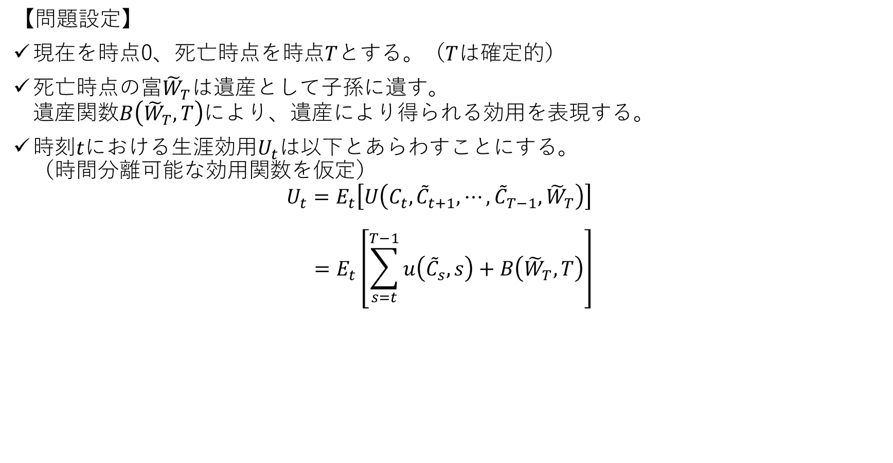
§1.2 仮定
【問題設定】
現在を時点0、死亡時点を時点$T$とする。（$T$は確定的）
死亡時点の富${\tilde{W}}_{T}$は遺産として子孫に遺す。 遺産関数$B\left({\tilde{W}}_{T},T\right)$により、遺産により得られる効用を表現する。
時刻$t$における生涯効用$U_{t}$は以下とあらわすことにする。 （時間分離可能な効用関数を仮定） $U_{t}=E_{t}\left[U\left(C_{t},{\tilde{C}}_{t+1},⋯,{\tilde{C}}_{T−1},{\tilde{W}}_{T}\right)\right]$ $=E_{t}\left[\sum_{s=t}^{T−1}{u\left({\tilde{C}}_{s},s\right)}+B\left({\tilde{W}}_{T},T\right)\right]$

Slide 6
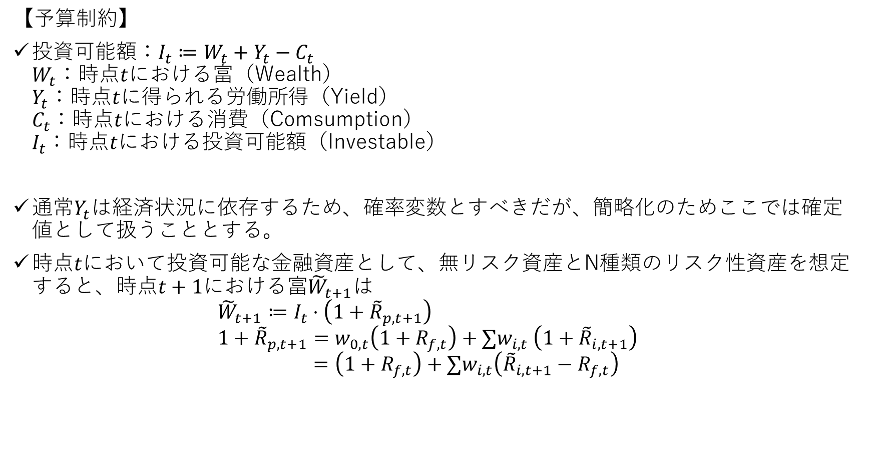
§1.2 仮定
【予算制約】
投資可能額：$I_{t}≔W_{t}+Y_{t}−C_{t}$ $W_{t}$：時点$t$における富（Wealth） $Y_{t}$：時点$t$に得られる労働所得（Yield） $C_{t}$：時点$t$における消費（Comsumption） $I_{t}$：時点$t$における投資可能額（Investable）
通常$Y_{t}$は経済状況に依存するため、確率変数とすべきだが、簡略化のためここでは確定値として扱うこととする。
時点$t$において投資可能な金融資産として、無リスク資産とN種類のリスク性資産を想定すると、時点$t+1$における富${\tilde{W}}_{t+1}$は ${\tilde{W}}_{t+1}≔I_{t}⋅\left(1+{\tilde{R}}_{p,t+1}\right)$ $1+{\tilde{R}}_{p,t+1}=w_{0,t}\left(1+R_{f,t}\right)+∑w_{i,t} \left(1+{\tilde{R}}_{i,t+1}\right)$ $=\left(1+R_{f,t}\right)+∑w_{i,t}\left({\tilde{R}}_{i,t+1}−R_{f,t}\right)$

Slide 7
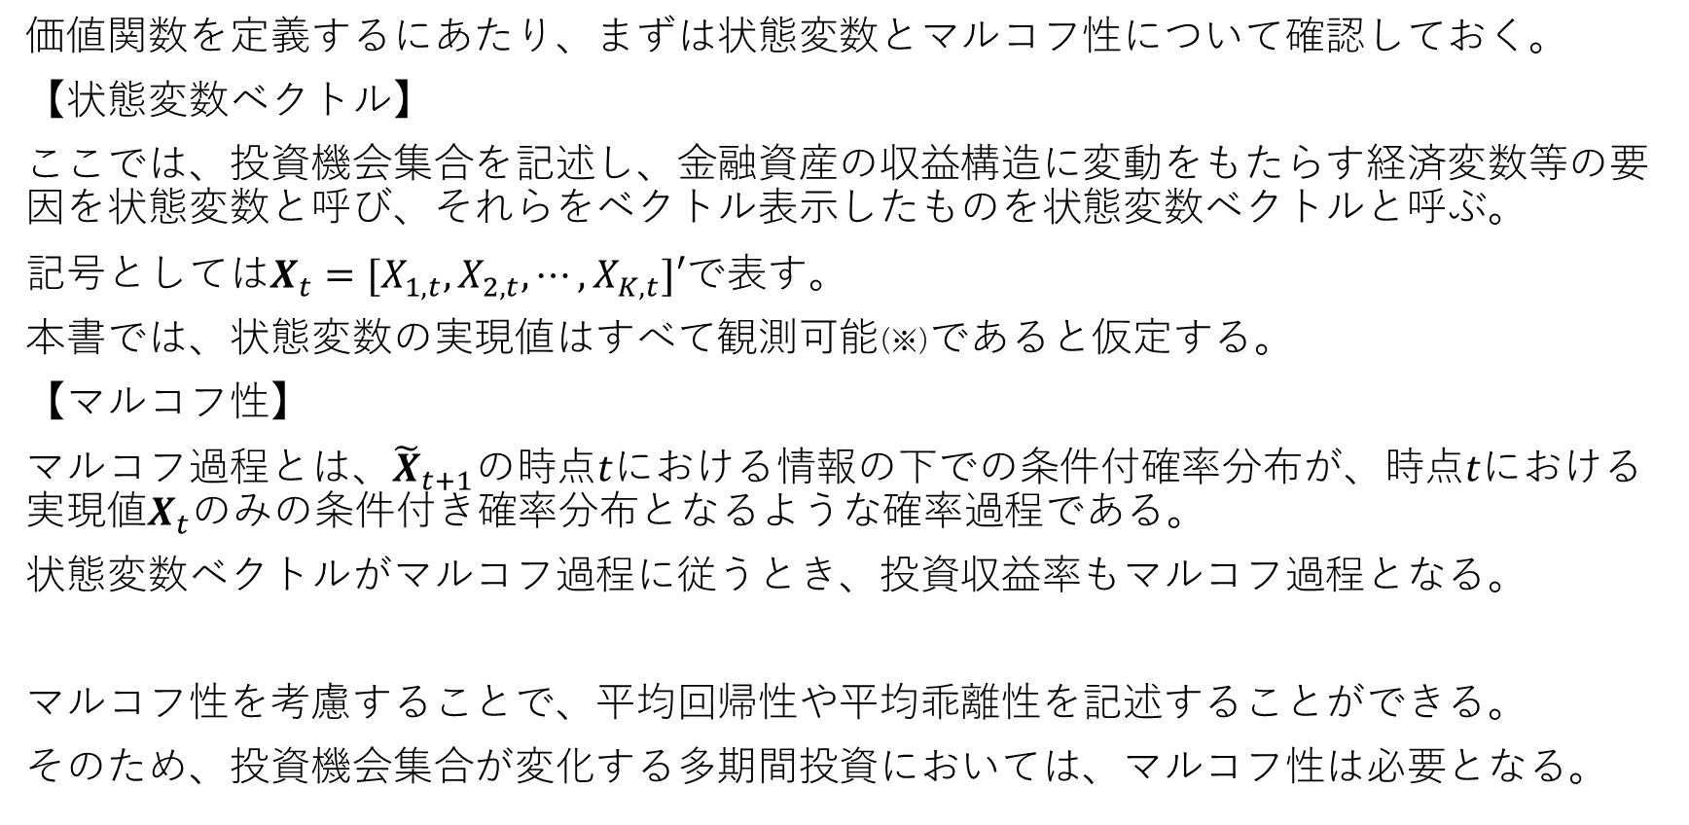
§1.3 価値関数
価値関数を定義するにあたり、まずは状態変数とマルコフ性について確認しておく。
【状態変数ベクトル】
ここでは、投資機会集合を記述し、金融資産の収益構造に変動をもたらす経済変数等の要因を状態変数と呼び、それらをベクトル表示したものを状態変数ベクトルと呼ぶ。
記号としては$X_{t}=[X_{1,t}, X_{2,t}, ⋯, X_{K,t}]′$で表す。
本書では、状態変数の実現値はすべて観測可能(※)であると仮定する。
【マルコフ性】
マルコフ過程とは、${\tilde{X}}_{t+1}$の時点$t$における情報の下での条件付確率分布が、時点$t$における実現値$X_{t}$のみの条件付き確率分布となるような確率過程である。
状態変数ベクトルがマルコフ過程に従うとき、投資収益率もマルコフ過程となる。
マルコフ性を考慮することで、平均回帰性や平均乖離性を記述することができる。
そのため、投資機会集合が変化する多期間投資においては、マルコフ性は必要となる。
※通常状態変数は観測可能でない場合が多い。そのため実務では観測不能な状態変数をレジームと呼び、様々な方法で推定する試みがある。レジーム転換モデルなどがその一例である。

Slide 8
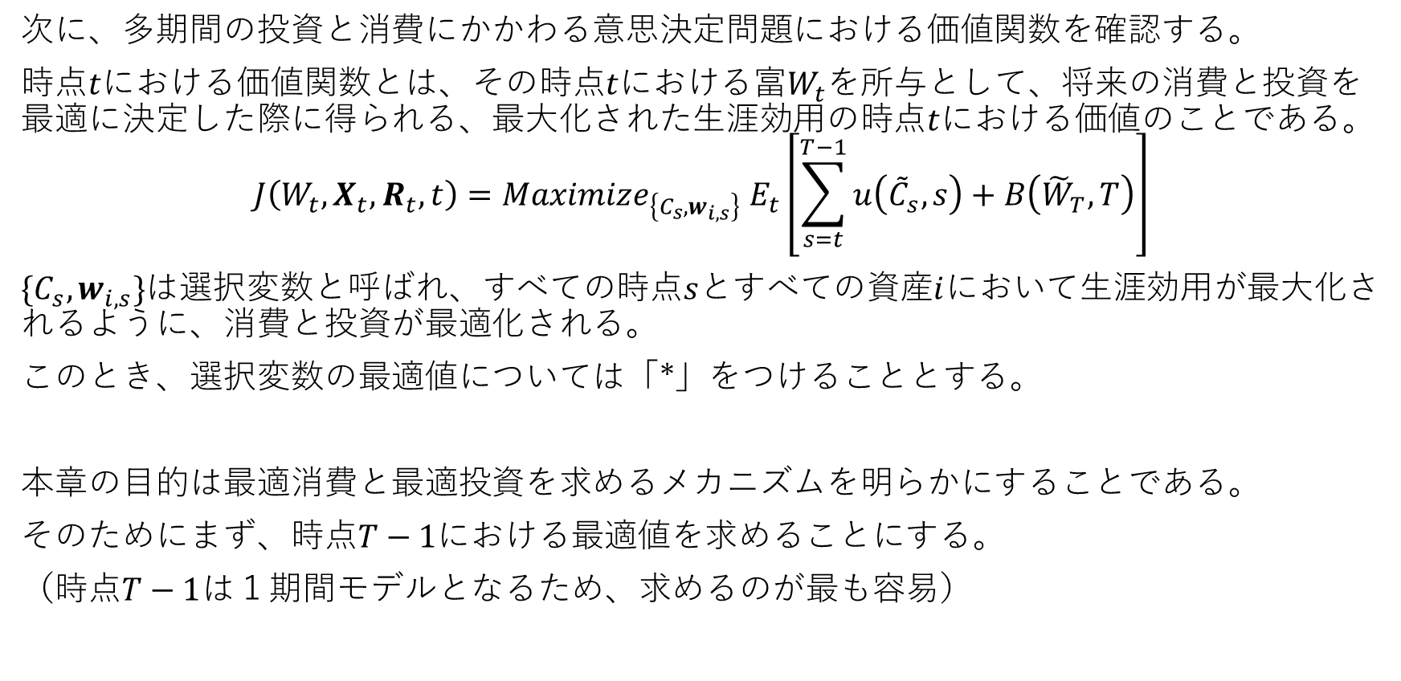
§1.3 価値関数
次に、多期間の投資と消費にかかわる意思決定問題における価値関数を確認する。
時点$t$における価値関数とは、その時点$t$における富$W_{t}$を所与として、将来の消費と投資を最適に決定した際に得られる、最大化された生涯効用の時点$t$における価値のことである。
$$J\left(W_{t},X_{t},R_{t},t\right)=Maximize_{\left\{C_{s},w_{i,s}\right\}} E_{t}\left[\sum_{s=t}^{T−1}{u\left({\tilde{C}}_{s},s\right)}+B\left({\tilde{W}}_{T},T\right)\right]$$
$\{C_{s},w_{i,s}\}$は選択変数と呼ばれ、すべての時点$s$とすべての資産$i$において生涯効用が最大化されるように、消費と投資が最適化される。
このとき、選択変数の最適値については「*」をつけることとする。
本章の目的は最適消費と最適投資を求めるメカニズムを明らかにすることである。
そのためにまず、時点$T−1における$最適値を求めることにする。
（時点$T−1$は１期間モデルとなるため、求めるのが最も容易）

Slide 9
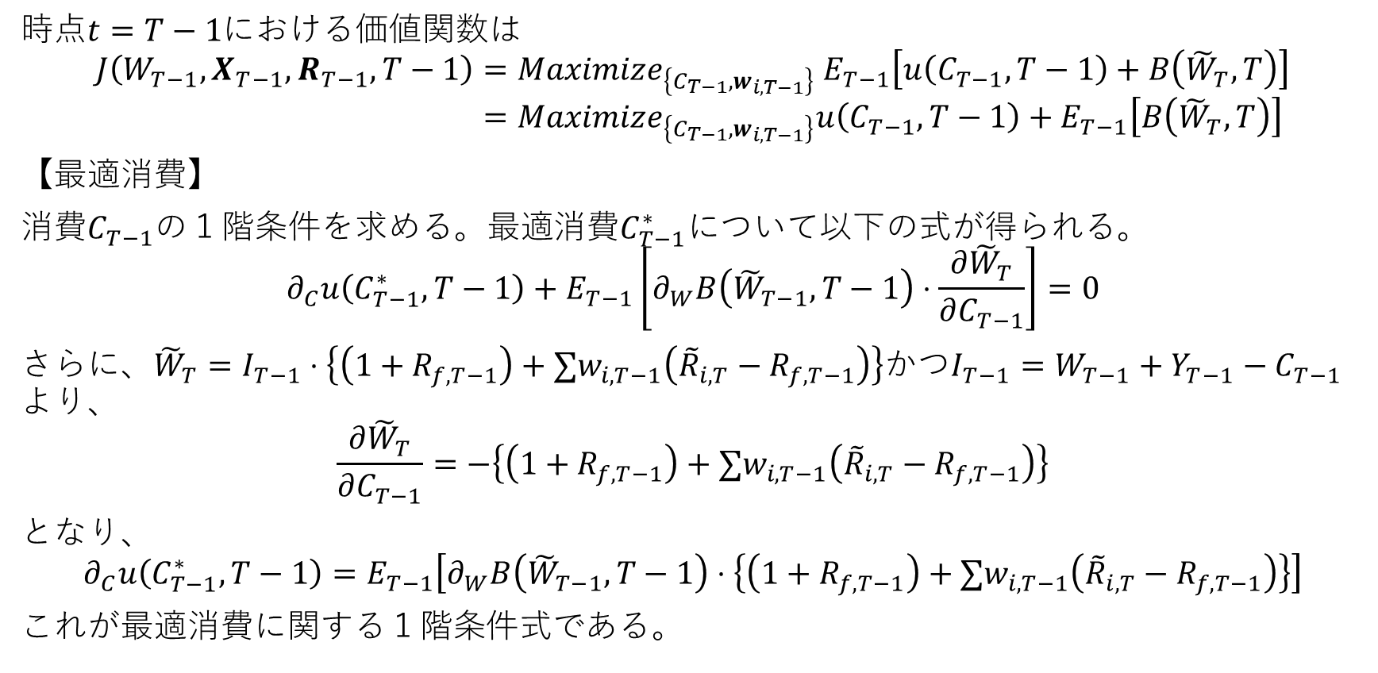
§1.4 時点$T−1$における最適消費と最適投資の決定
時点$t=T−1$における価値関数は
$$J\left(W_{T−1},X_{T−1},R_{T−1},T−1\right)=Maximize_{\left\{C_{T−1},w_{i,T−1}\right\}} E_{T−1}\left[u\left(C_{T−1},T−1\right)+B\left({\tilde{W}}_{T},T\right)\right] \\ =Maximize_{\left\{C_{T−1},w_{i,T−1}\right\}}u\left(C_{T−1},T−1\right)+E_{T−1}\left[B\left({\tilde{W}}_{T},T\right)\right]$$
【最適消費】
消費$C_{T−1}$の１階条件を求める。最適消費$C_{T−1}^{∗}$について以下の式が得られる。
$$∂_{C}u\left(C_{T−1}^{∗},T−1\right)+E_{T−1}\left[∂_{W}B\left({\tilde{W}}_{T−1},T−1\right)⋅\frac{∂{\tilde{W}}_{T}}{∂C_{T−1}}\right]=0$$
さらに、${\tilde{W}}_{T}=I_{T−1}⋅\left\{\left(1+R_{f,T−1}\right)+∑w_{i,T−1}\left({\tilde{R}}_{i,T}−R_{f,T−1}\right)\right\}$かつ$I_{T−1}=W_{T−1}+Y_{T−1}−C_{T−1}$より、
$$\frac{∂{\tilde{W}}_{T}}{∂C_{T−1}}=−\left\{\left(1+R_{f,T−1}\right)+∑w_{i,T−1}\left({\tilde{R}}_{i,T}−R_{f,T−1}\right)\right\}$$
となり、
$$∂_{C}u\left(C_{T−1}^{∗},T−1\right)=E_{T−1}\left[∂_{W}B\left({\tilde{W}}_{T−1},T−1\right)⋅\left\{\left(1+R_{f,T−1}\right)+∑w_{i,T−1}\left({\tilde{R}}_{i,T}−R_{f,T−1}\right)\right\}\right]$$
これが最適消費に関する１階条件式である。

Slide 10
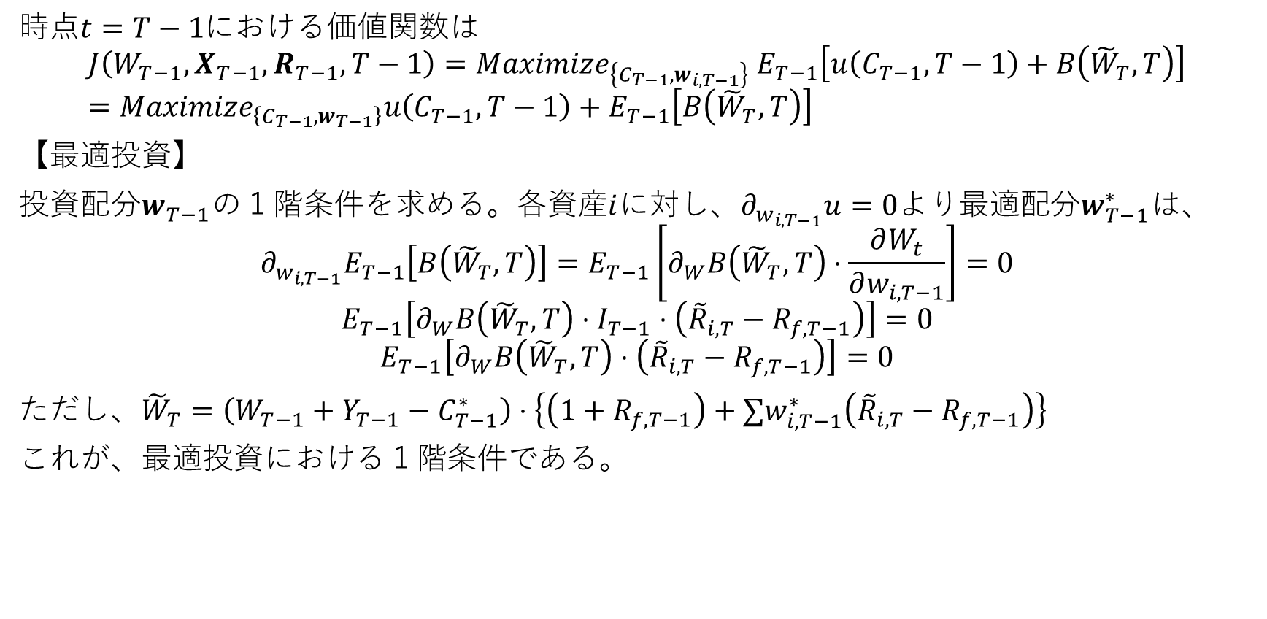
§1.4 時点$T−1$における最適消費と最適投資の決定
時点$t=T−1$における価値関数は
$$J\left(W_{T−1},X_{T−1},R_{T−1},T−1\right)=Maximize_{\left\{C_{T−1},w_{i,T−1}\right\}} E_{T−1}\left[u\left(C_{T−1},T−1\right)+B\left({\tilde{W}}_{T},T\right)\right] \\ =Maximize_{\left\{C_{T−1},w_{T−1}\right\}}u\left(C_{T−1},T−1\right)+E_{T−1}\left[B\left({\tilde{W}}_{T},T\right)\right]$$
【最適投資】
投資配分$w_{T−1}$の１階条件を求める。各資産$i$に対し、$∂_{w_{i,T−1}}u=0$より最適配分$w_{T−1}^{∗}$は、
$$∂_{w_{i,T−1}}E_{T−1}\left[B\left({\tilde{W}}_{T},T\right)\right]=E_{T−1}\left[∂_{W}B\left({\tilde{W}}_{T},T\right)⋅\frac{∂W_{t}}{∂w_{i,T−1}}\right]=0$$
$$E_{T−1}\left[∂_{W}B\left({\tilde{W}}_{T},T\right)⋅I_{T−1}⋅\left({\tilde{R}}_{i,T}−R_{f,T−1}\right)\right]=0$$
$$E_{T−1}\left[∂_{W}B\left({\tilde{W}}_{T},T\right)⋅\left({\tilde{R}}_{i,T}−R_{f,T−1}\right)\right]=0$$
ただし、${\tilde{W}}_{T}=\left(W_{T−1}+Y_{T−1}−C_{T−1}^{∗}\right)⋅\left\{\left(1+R_{f,T−1}\right)+∑w_{i,T−1}^{∗}\left({\tilde{R}}_{i,T}−R_{f,T−1}\right)\right\}$
これが、最適投資における１階条件である。

Slide 11
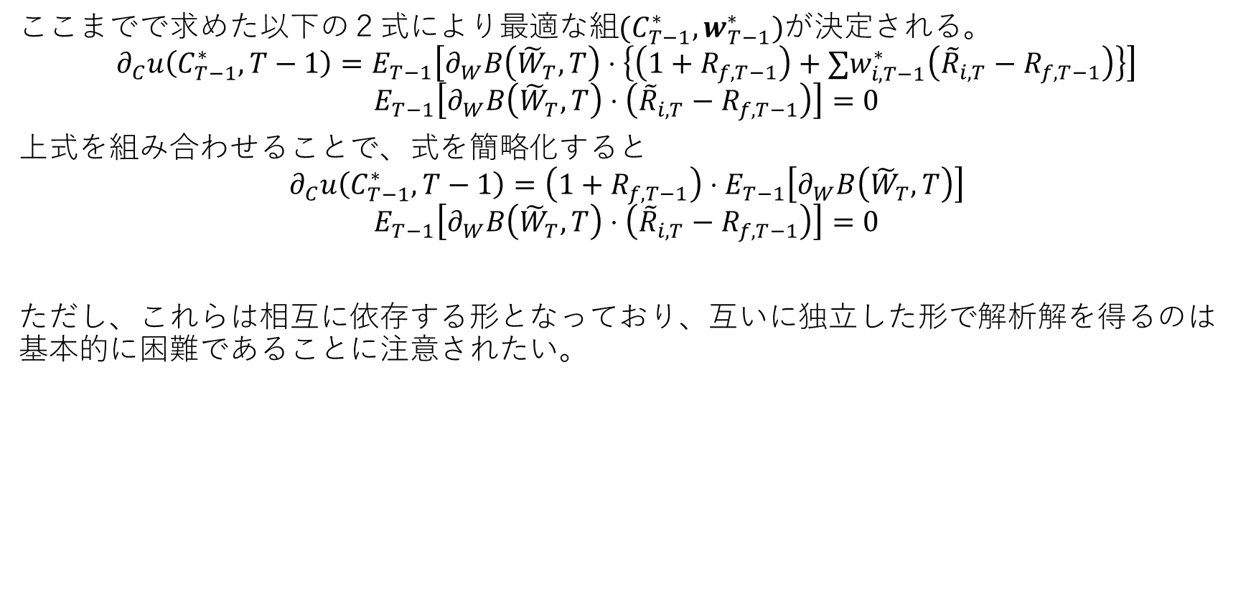
§1.4 時点$T−1$における最適消費と最適投資の決定
ここまでで求めた以下の２式により最適な組$(C_{T−1}^{∗},w_{T−1}^{∗})$が決定される。
$$∂_{C}u\left(C_{T−1}^{∗},T−1\right)=E_{T−1}\left[∂_{W}B\left({\tilde{W}}_{T},T\right)⋅\left\{\left(1+R_{f,T−1}\right)+∑w_{i,T−1}^{∗}\left({\tilde{R}}_{i,T}−R_{f,T−1}\right)\right\}\right]$$
$$E_{T−1}\left[∂_{W}B\left({\tilde{W}}_{T},T\right)⋅\left({\tilde{R}}_{i,T}−R_{f,T−1}\right)\right]=0$$
上式を組み合わせることで、式を簡略化すると
$$∂_{C}u\left(C_{T−1}^{∗},T−1\right)=\left(1+R_{f,T−1}\right)⋅E_{T−1}\left[∂_{W}B\left({\tilde{W}}_{T},T\right)\right]$$
$$E_{T−1}\left[∂_{W}B\left({\tilde{W}}_{T},T\right)⋅\left({\tilde{R}}_{i,T}−R_{f,T−1}\right)\right]=0$$
ただし、これらは相互に依存する形となっており、互いに独立した形で解析解を得るのは基本的に困難であることに注意されたい。

Slide 12
§1.4 時点$T−1$における最適消費と最適投資の決定
【包絡線条件】

Slide 13
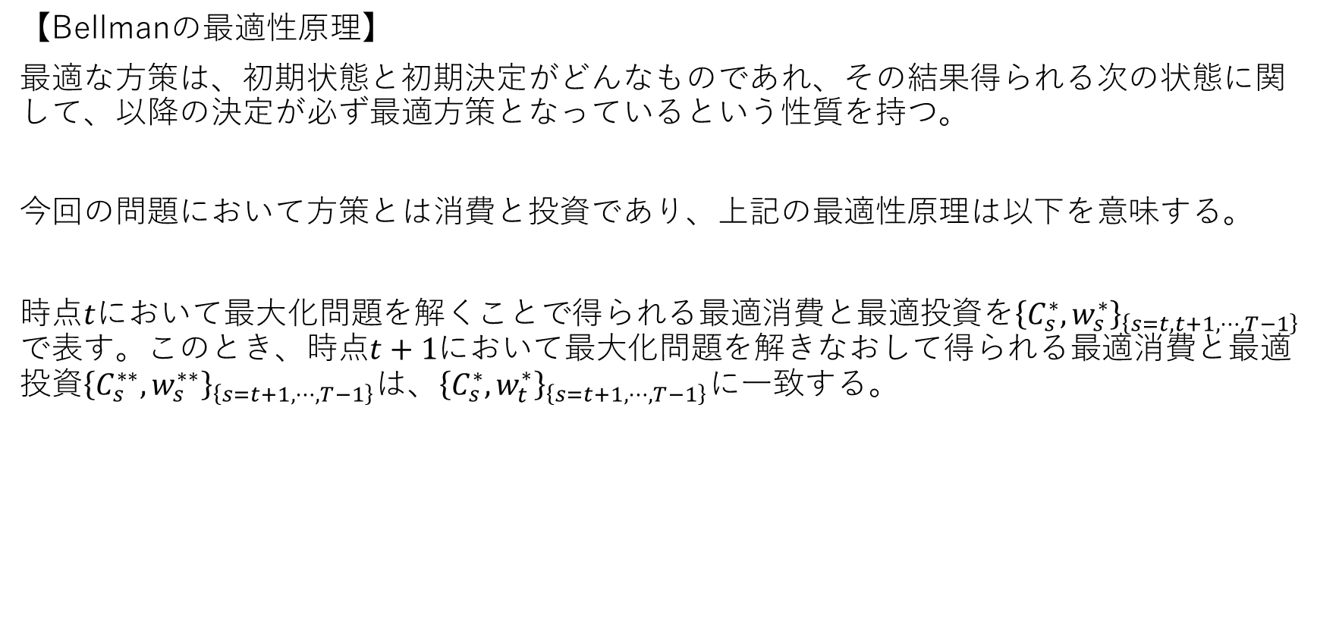
§1.5 任意の時点$t$における最適消費と最適投資の決定
【Bellmanの最適性原理】
最適な方策は、初期状態と初期決定がどんなものであれ、その結果得られる次の状態に関して、以降の決定が必ず最適方策となっているという性質を持つ。
今回の問題において方策とは消費と投資であり、上記の最適性原理は以下を意味する。
時点$t$において最大化問題を解くことで得られる最適消費と最適投資を${\left\{C_{s}^{∗},w_{s}^{∗}\right\}}_{\left\{s=t,t+1,⋯,T−1\right\}}$で表す。このとき、時点$t+1$において最大化問題を解きなおして得られる最適消費と最適投資${\left\{C_{s}^{∗∗},w_{s}^{∗∗}\right\}}_{\left\{s=t+1,⋯,T−1\right\}}$は、${\left\{C_{s}^{∗},w_{t}^{∗}\right\}}_{\left\{s=t+1,⋯,T−1\right\}}$に一致する。
参考：ファイナンス・ライブラリー 確率制御の基礎と応用 ｜朝倉書店

Slide 14
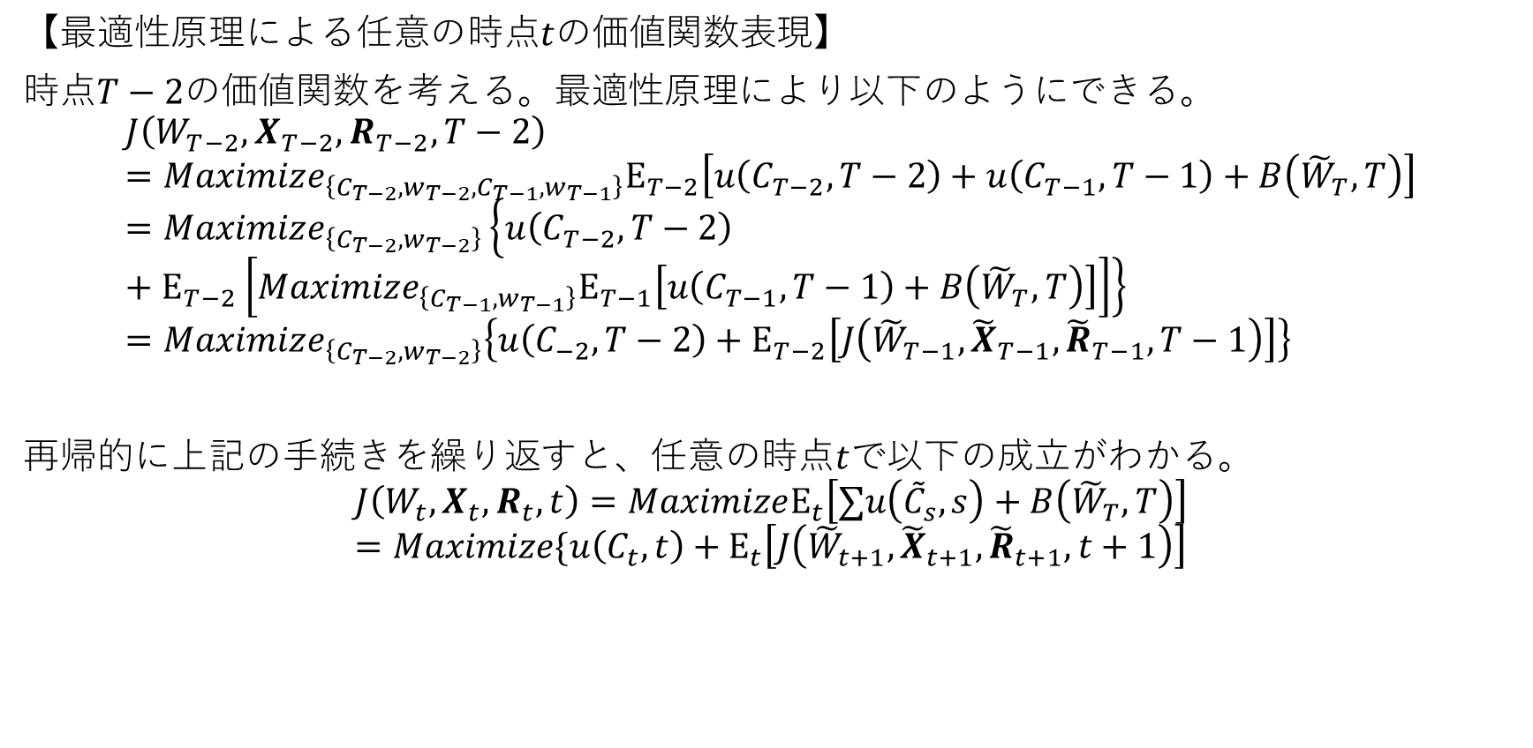
§1.5 任意の時点$t$における最適消費と最適投資の決定
【最適性原理による任意の時点$t$の価値関数表現】
時点$T−2$の価値関数を考える。最適性原理により以下のようにできる。
$$J\left(W_{T−2},X_{T−2},R_{T−2},T−2\right) \\ =Maximize_{\left\{C_{T−2},w_{T−2},C_{T−1},w_{T−1}\right\}}E_{T−2}\left[u\left(C_{T−2},T−2\right)+u\left(C_{T−1},T−1\right)+B\left({\tilde{W}}_{T},T\right)\right] \\ =Maximize_{\left\{C_{T−2},w_{T−2}\right\}}\left\{u\left(C_{T−2},T−2\right)+E_{T−2}\left[Maximize_{\left\{C_{T−1},w_{T−1}\right\}}E_{T−1}\left[u\left(C_{T−1},T−1\right)+B\left({\tilde{W}}_{T},T\right)\right]\right]\right\} \\ =Maximize_{\left\{C_{T−2},w_{T−2}\right\}}\left\{u\left(C_{−2},T−2\right)+E_{T−2}\left[J\left({\tilde{W}}_{T−1},{\tilde{X}}_{T−1},{\tilde{R}}_{T−1},T−1\right)\right]\right\}$$
再帰的に上記の手続きを繰り返すと、任意の時点$t$で以下の成立がわかる。
$$J\left(W_{t},X_{t},R_{t},t\right)=MaximizeE_{t}\left[∑u\left({\tilde{C}}_{s},s\right)+B\left({\tilde{W}}_{T},T\right)\right] \\ =Maximize\{u\left(C_{t},t\right)+E_{t}\left[J\left({\tilde{W}}_{t+1},{\tilde{X}}_{t+1},{\tilde{R}}_{t+1},t+1\right)\right]$$

Slide 15
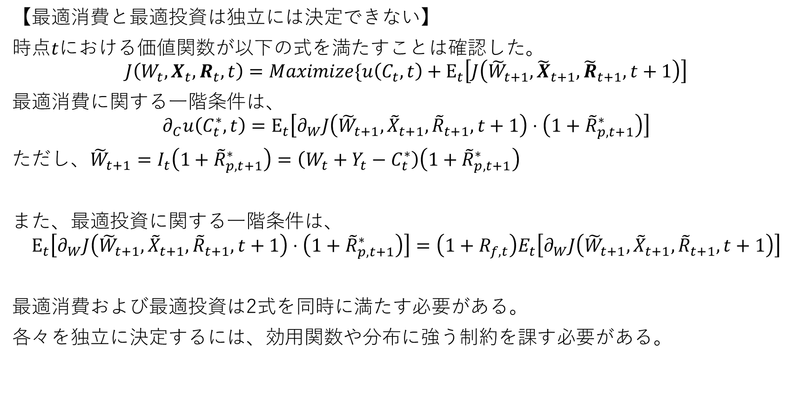
§1.5 任意の時点$t$における最適消費と最適投資の決定
【最適消費と最適投資は独立には決定できない】
時点$t$における価値関数が以下の式を満たすことは確認した。
$$J\left(W_{t},X_{t},R_{t},t\right)=Maximize\{u\left(C_{t},t\right)+E_{t}\left[J\left({\tilde{W}}_{t+1},{\tilde{X}}_{t+1},{\tilde{R}}_{t+1},t+1\right)\right]$$
最適消費に関する一階条件は、
$$∂_{C}u\left(C_{t}^{∗},t\right)=E_{t}\left[∂_{W}J\left({\tilde{W}}_{t+1},{\tilde{X}}_{t+1},{\tilde{R}}_{t+1},t+1\right)⋅\left(1+{\tilde{R}}_{p,t+1}^{∗}\right)\right]$$
ただし、${\tilde{W}}_{t+1}=I_{t}\left(1+{\tilde{R}}_{p,t+1}^{∗}\right)=\left(W_{t}+Y_{t}−C_{t}^{∗}\right)\left(1+{\tilde{R}}_{p,t+1}^{∗}\right)$
また、最適投資に関する一階条件は、
$$E_{t}\left[∂_{W}J\left({\tilde{W}}_{t+1},{\tilde{X}}_{t+1},{\tilde{R}}_{t+1},t+1\right)⋅\left(1+{\tilde{R}}_{p,t+1}^{∗}\right)\right]=\left(1+R_{f,t}\right)E_{t}\left[∂_{W}J\left({\tilde{W}}_{t+1},{\tilde{X}}_{t+1},{\tilde{R}}_{t+1},t+1\right)\right]$$
最適消費および最適投資は2式を同時に満たす必要がある。
各々を独立に決定するには、効用関数や分布に強う制約を課す必要がある。

Slide 16
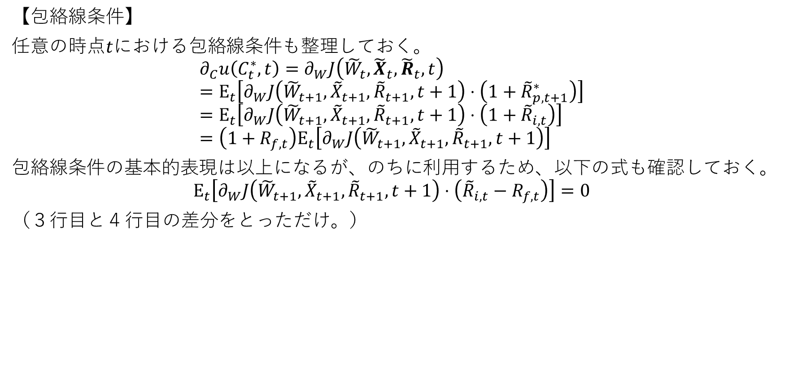
§1.5 任意の時点$t$における最適消費と最適投資の決定
【包絡線条件】
任意の時点$t$における包絡線条件も整理しておく。
$$∂_{C}u\left(C_{t}^{∗},t\right)=∂_{W}J\left({\tilde{W}}_{t},{\tilde{X}}_{t},{\tilde{R}}_{t},t\right) \\ =E_{t}\left[∂_{W}J\left({\tilde{W}}_{t+1},{\tilde{X}}_{t+1},{\tilde{R}}_{t+1},t+1\right)⋅\left(1+{\tilde{R}}_{p,t+1}^{∗}\right)\right] \\ =E_{t}\left[∂_{W}J\left({\tilde{W}}_{t+1},{\tilde{X}}_{t+1},{\tilde{R}}_{t+1},t+1\right)⋅\left(1+{\tilde{R}}_{i,t}\right)\right] \\ =\left(1+R_{f,t}\right)E_{t}\left[∂_{W}J\left({\tilde{W}}_{t+1},{\tilde{X}}_{t+1},{\tilde{R}}_{t+1},t+1\right)\right]$$
包絡線条件の基本的表現は以上になるが、のちに利用するため、以下の式も確認しておく。
$$E_{t}\left[∂_{W}J\left({\tilde{W}}_{t+1},{\tilde{X}}_{t+1},{\tilde{R}}_{t+1},t+1\right)⋅\left({\tilde{R}}_{i,t}−R_{f,t}\right)\right]=0$$
（３行目と４行目の差分をとっただけ。）

Slide 17
第2節 多期間モデル：べき型効用のケース

Slide 18
§2.0 イントロ
前節では一般の効用関数に関する最適消費と最適投資の決定方法について確認した。
これらを独立に決定することが困難であり、独立に決定を行う場合には、効用関数や消費の確率過程および収益率分布に制約を課す必要があることも併せて確認した。
Samuelson(1969)では、リスク性資産の収益率がi.i.d.であること、および１期間効用関数と遺産関数がCES(Constant Elasticity of Marginal Substitute)型、すなわち、今期の消費と次期の消費の限界代替率の弾力性が一定であるような効用関数を仮定することで、消費と投資の意思決定を独立に分析することに成功している。
本節では、代表的なCES型の効用関数であるべき型効用を仮定した場合について分析を行う。その際、状態変数と資産収益率がi.i.d.でない場合の影響も考慮する。

Slide 19
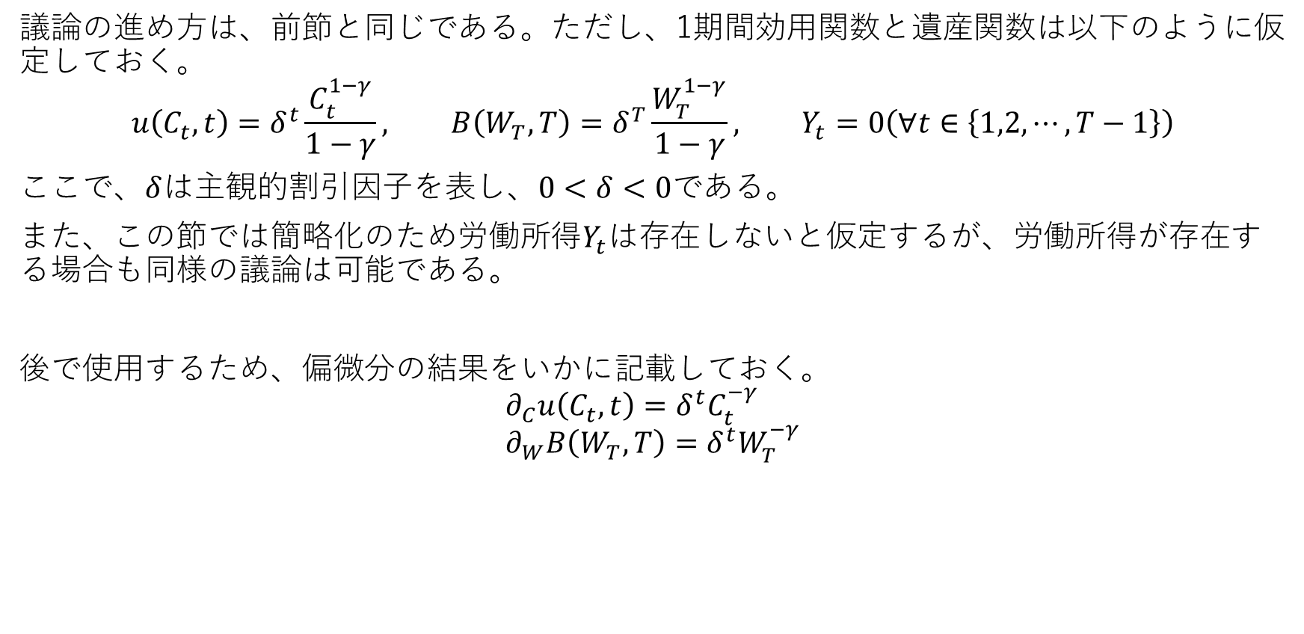
§2.1 時点$T−1$における最適消費と最適投資の決定
議論の進め方は、前節と同じである。ただし、1期間効用関数と遺産関数は以下のように仮定しておく。
$$u\left(C_{t},t\right)=δ^{t}\frac{C_{t}^{1−γ}}{1−γ}, B\left(W_{T},T\right)=δ^{T}\frac{W_{T}^{1−γ}}{1−γ}, Y_{t}=0\left(∀t∈\left\{1,2,⋯,T−1\right\}\right)$$
ここで、$δ$は主観的割引因子を表し、$0<δ<0$である。
また、この節では簡略化のため労働所得$Y_{t}$は存在しないと仮定するが、労働所得が存在する場合も同様の議論は可能である。
後で使用するため、偏微分の結果をいかに記載しておく。
$$∂_{C}u\left(C_{t},t\right)=δ^{t}C_{t}^{−γ} \\ ∂_{W}B\left(W_{T},T\right)=δ^{t}W_{T}^{−γ}$$

Slide 20
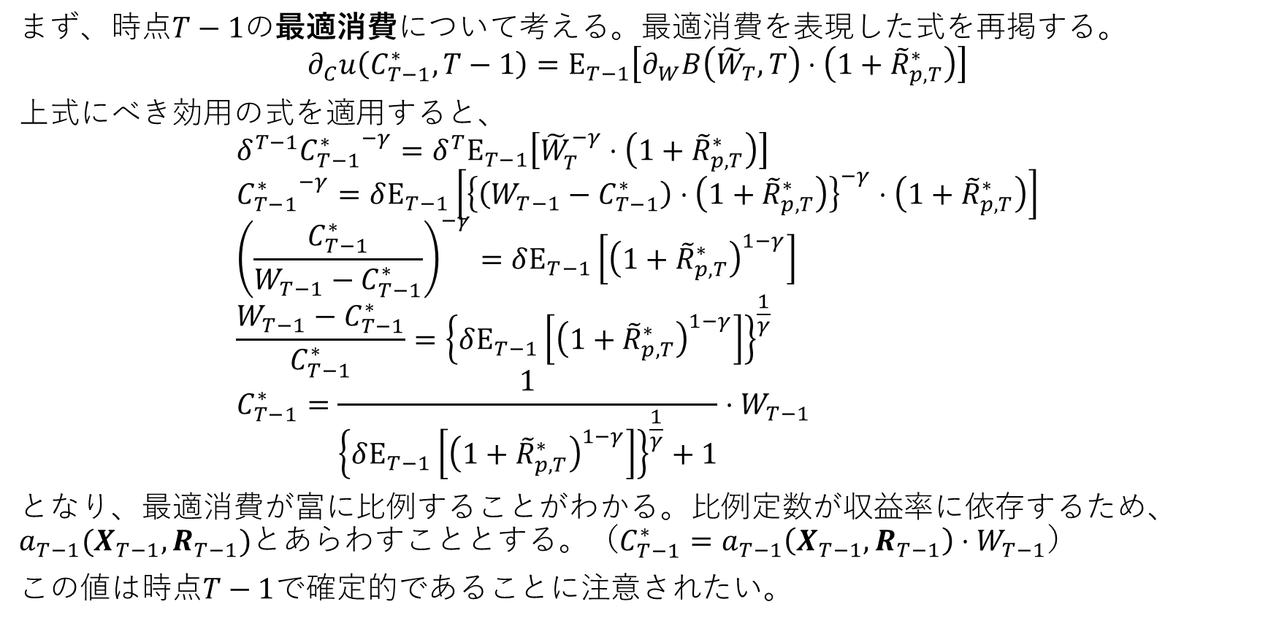
§2.1 時点$T−1$における最適消費と最適投資の決定
まず、時点$T−1$の最適消費について考える。最適消費を表現した式を再掲する。
$$∂_{C}u\left(C_{T−1}^{∗},T−1\right)=E_{T−1}\left[∂_{W}B\left({\tilde{W}}_{T},T\right)⋅\left(1+{\tilde{R}}_{p,T}^{∗}\right)\right]$$
上式にべき効用の式を適用すると、 $$δ^{T−1}{C_{T−1}^{∗}}^{−γ}=δ^{T}E_{T−1}\left[{\tilde{W}}_{T}^{−γ}⋅\left(1+{\tilde{R}}_{p,T}^{∗}\right)\right] \\ {C_{T−1}^{∗}}^{−γ}=δE_{T−1}\left[{\left\{\left(W_{T−1}−C_{T−1}^{∗}\right)⋅\left(1+{\tilde{R}}_{p,T}^{∗}\right)\right\}}^{−γ}⋅\left(1+{\tilde{R}}_{p,T}^{∗}\right)\right] \\ {\left(\frac{C_{T−1}^{∗}}{W_{T−1}−C_{T−1}^{∗}}\right)}^{−γ}=δE_{T−1}\left[{\left(1+{\tilde{R}}_{p,T}^{∗}\right)}^{1−γ}\right] \\ \frac{W_{T−1}−C_{T−1}^{∗}}{C_{T−1}^{∗}}={\left\{δE_{T−1}\left[{\left(1+{\tilde{R}}_{p,T}^{∗}\right)}^{1−γ}\right]\right\}}^{\frac{1}{γ}} \\ C_{T−1}^{∗}=\frac{1}{{\left\{δE_{T−1}\left[{\left(1+{\tilde{R}}_{p,T}^{∗}\right)}^{1−γ}\right]\right\}}^{\frac{1}{γ}}+1}⋅W_{T−1}$$
となり、最適消費が富に比例することがわかる。比例定数が収益率に依存するため、$a_{T−1}(X_{T−1},R_{T−1})$とあらわすこととする。（$C_{T−1}^{∗}=a_{T−1}\left(X_{T−1},R_{T−1}\right)⋅W_{T−1}$）
この値は時点$T−1$で確定的であることに注意されたい。

Slide 21
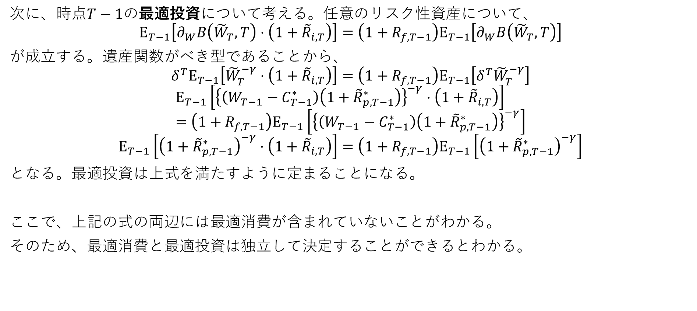
§2.1 時点$T−1$における最適消費と最適投資の決定
次に、時点$T−1$の最適投資について考える。任意のリスク性資産について、
$$E_{T−1}\left[∂_{W}B\left({\tilde{W}}_{T},T\right)⋅\left(1+{\tilde{R}}_{i,T}\right)\right]=\left(1+R_{f,T−1}\right)E_{T−1}\left[∂_{W}B\left({\tilde{W}}_{T},T\right)\right]$$
が成立する。遺産関数がべき型であることから、
$$δ^{T}E_{T−1}\left[{\tilde{W}}_{T}^{−γ}⋅\left(1+{\tilde{R}}_{i,T}\right)\right]=\left(1+R_{f,T−1}\right)E_{T−1}\left[δ^{T}{\tilde{W}}_{T}^{−γ}\right]$$
$$E_{T−1}\left[{\left\{\left(W_{T−1}−C_{T−1}^{∗}\right)\left(1+{\tilde{R}}_{p,T−1}^{∗}\right)\right\}}^{−γ}⋅\left(1+{\tilde{R}}_{i,T}\right)\right]=\left(1+R_{f,T−1}\right)E_{T−1}\left[{\left\{\left(W_{T−1}−C_{T−1}^{∗}\right)\left(1+{\tilde{R}}_{p,T−1}^{∗}\right)\right\}}^{−γ}\right]$$
$$E_{T−1}\left[{\left(1+{\tilde{R}}_{p,T−1}^{∗}\right)}^{−γ}⋅\left(1+{\tilde{R}}_{i,T}\right)\right]=\left(1+R_{f,T−1}\right)E_{T−1}\left[{\left(1+{\tilde{R}}_{p,T−1}^{∗}\right)}^{−γ}\right]$$
となる。最適投資は上式を満たすように定まることになる。
ここで、上記の式の両辺には最適消費が含まれていないことがわかる。
そのため、最適消費と最適投資は独立して決定することができるとわかる。

Slide 22
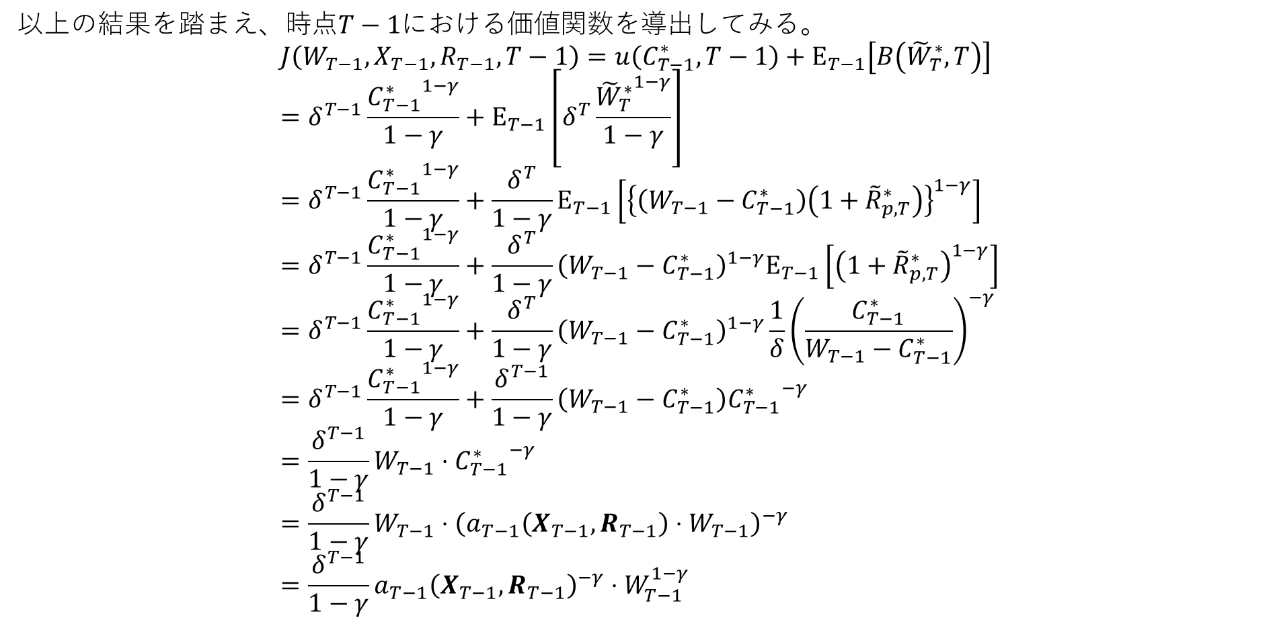
§2.1 時点$T−1$における最適消費と最適投資の決定
以上の結果を踏まえ、時点$T−1$における価値関数を導出してみる。
$$J\left(W_{T−1},X_{T−1},R_{T−1},T−1\right)=u\left(C_{T−1}^{∗},T−1\right)+E_{T−1}\left[B\left({\tilde{W}}_{T}^{∗},T\right)\right] \\ =δ^{T−1}\frac{{C_{T−1}^{∗}}^{1−γ}}{1−γ}+E_{T−1}\left[δ^{T}\frac{{{\tilde{W}}_{T}^{∗}}^{1−γ}}{1−γ}\right] \\ =δ^{T−1}\frac{{C_{T−1}^{∗}}^{1−γ}}{1−γ}+\frac{δ^{T}}{1−γ}E_{T−1}\left[{\left\{\left(W_{T−1}−C_{T−1}^{∗}\right)\left(1+{\tilde{R}}_{p,T}^{∗}\right)\right\}}^{1−γ}\right] \\ =δ^{T−1}\frac{{C_{T−1}^{∗}}^{1−γ}}{1−γ}+\frac{δ^{T}}{1−γ}{\left(W_{T−1}−C_{T−1}^{∗}\right)}^{1−γ}E_{T−1}\left[{\left(1+{\tilde{R}}_{p,T}^{∗}\right)}^{1−γ}\right] \\ =δ^{T−1}\frac{{C_{T−1}^{∗}}^{1−γ}}{1−γ}+\frac{δ^{T}}{1−γ}{\left(W_{T−1}−C_{T−1}^{∗}\right)}^{1−γ}\frac{1}{δ}{\left(\frac{C_{T−1}^{∗}}{W_{T−1}−C_{T−1}^{∗}}\right)}^{−γ} \\ =δ^{T−1}\frac{{C_{T−1}^{∗}}^{1−γ}}{1−γ}+\frac{δ^{T−1}}{1−γ}\left(W_{T−1}−C_{T−1}^{∗}\right){C_{T−1}^{∗}}^{−γ} \\ =\frac{δ^{T−1}}{1−γ}W_{T−1}⋅{C_{T−1}^{∗}}^{−γ} \\ =\frac{δ^{T−1}}{1−γ}W_{T−1}⋅{\left(a_{T−1}\left(X_{T−1},R_{T−1}\right)⋅W_{T−1}\right)}^{−γ} \\ =\frac{δ^{T−1}}{1−γ}a_{T−1}{\left(X_{T−1},R_{T−1}\right)}^{−γ}⋅W_{T−1}^{1−γ}$$

Slide 23

§2.1 時点$T−1$における最適消費と最適投資の決定
結果をまとめると、
最適消費：$C_{T−1}^{∗}=a_{T−1}\left(X_{T−1},R_{T−1}\right)⋅W_{T−1}$
最適投資：$E_{T−1}\left[{\left(1+{\tilde{R}}_{p,T−1}^{∗}\right)}^{−γ}⋅\left(1+{\tilde{R}}_{i,T}\right)\right]=\left(1+R_{f,T−1}\right)E_{T−1}\left[{\left(1+{\tilde{R}}_{p,T−1}^{∗}\right)}^{−γ}\right]$
価値関数：$J\left(W_{T−1},X_{T−1},R_{T−1},T−1\right)=\frac{δ^{T−1}}{1−γ}a_{T−1}{\left(X_{T−1},R_{T−1}\right)}^{−γ}⋅W_{T−1}^{1−γ}$
ただし、$a_{T−1}\left(X_{T−1},R_{T−1}\right)=\frac{1}{{\left\{δE_{T−1}\left[{\left(1+{\tilde{R}}_{p,T}^{∗}\right)}^{1−γ}\right]\right\}}^{\frac{1}{γ}}+1}$である。

Slide 25
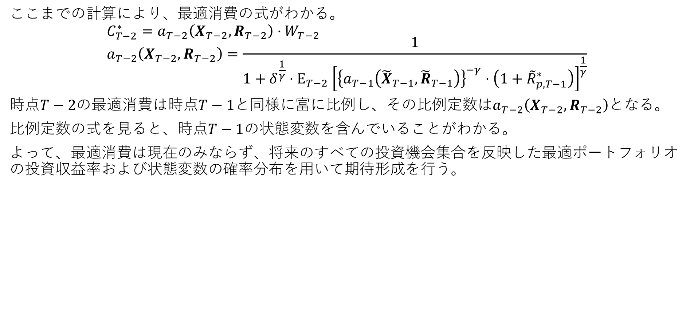
§2.2 任意の時点$t$における最適消費と最適投資の決定
ここまでの計算により、最適消費の式がわかる。
$$C_{T−2}^{∗}=a_{T−2}\left(X_{T−2},R_{T−2}\right)⋅W_{T−2} \\ a_{T−2}\left(X_{T−2},R_{T−2}\right)=\frac{1}{1+δ^{\frac{1}{γ}}{⋅E}_{T−2}{\left[{\left\{a_{T−1}\left({\tilde{X}}_{T−1},{\tilde{R}}_{T−1}\right)\right\}}^{−γ}⋅\left(1+{\tilde{R}}_{p,T−1}^{∗}\right)\right]}^{\frac{1}{γ}}}$$
時点$T−2$の最適消費は時点$T−1$と同様に富に比例し、その比例定数は$a_{T−2}\left(X_{T−2},R_{T−2}\right)$となる。
比例定数の式を見ると、時点$T−1$の状態変数を含んでいることがわかる。
よって、最適消費は現在のみならず、将来のすべての投資機会集合を反映した最適ポートフォリオの投資収益率および状態変数の確率分布を用いて期待形成を行う。

Slide 26
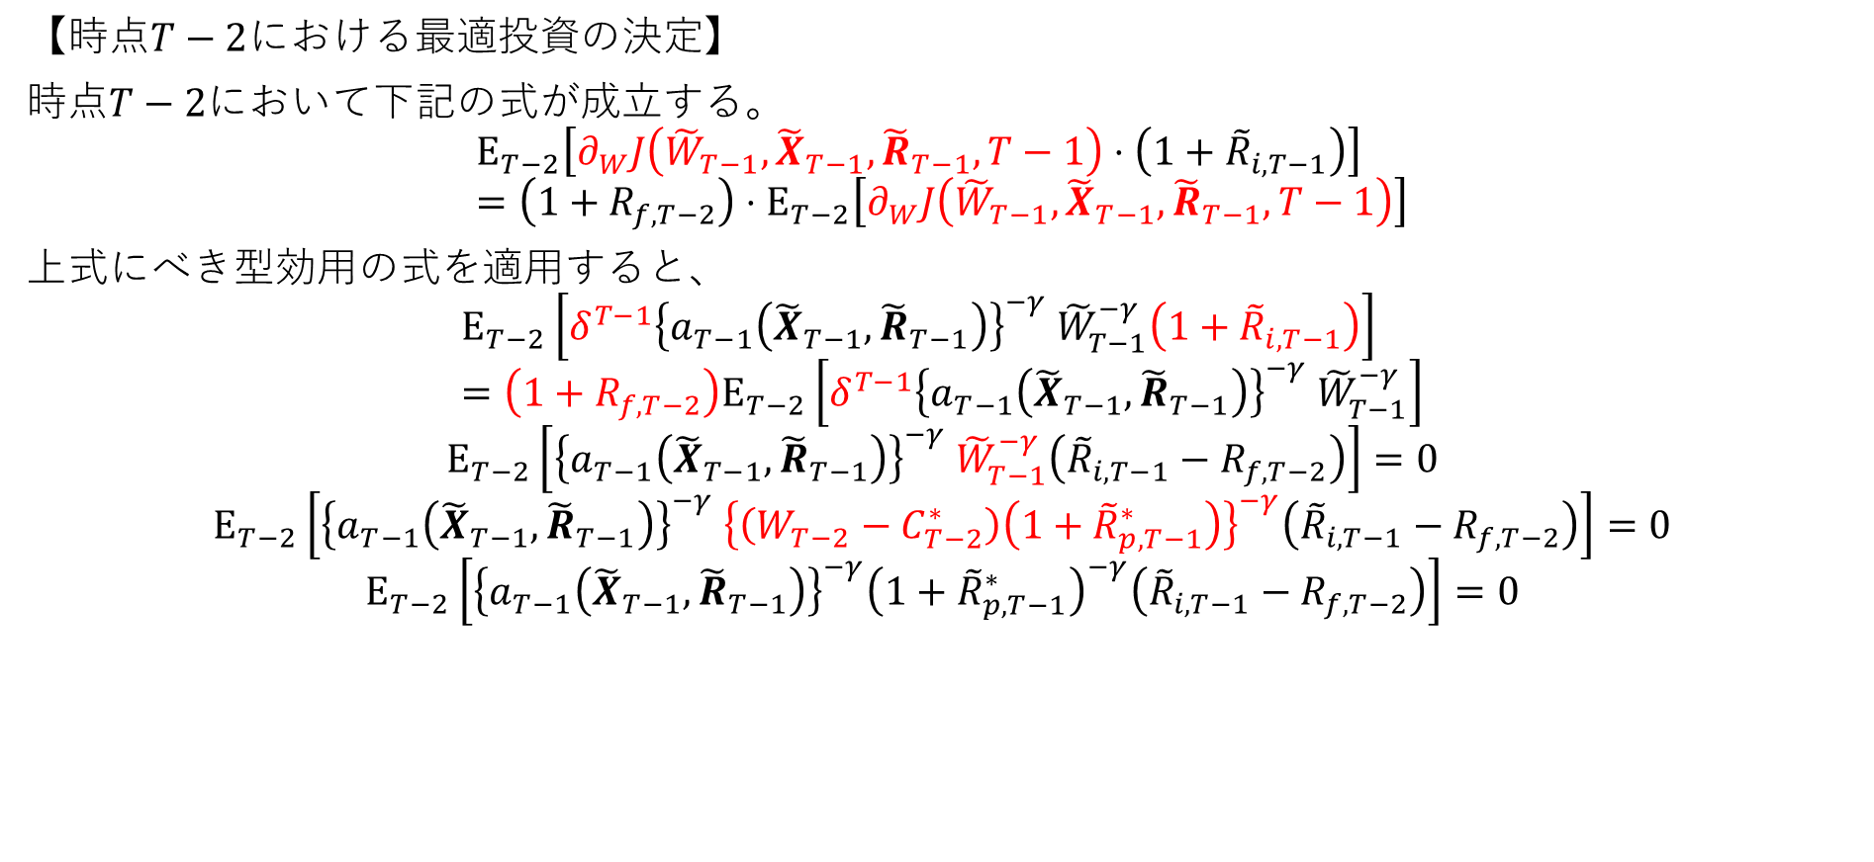
§2.2 任意の時点$t$における最適消費と最適投資の決定
【時点$T−2$における最適投資の決定】
時点$T−2$において下記の式が成立する。
$$E_{T−2}\left[∂_{W}J\left({\tilde{W}}_{T−1},{\tilde{X}}_{T−1},{\tilde{R}}_{T−1},T−1\right)⋅\left(1+{\tilde{R}}_{i,T−1}\right)\right] \\ =\left(1+R_{f,T−2}\right)⋅E_{T−2}\left[∂_{W}J\left({\tilde{W}}_{T−1},{\tilde{X}}_{T−1},{\tilde{R}}_{T−1},T−1\right)\right]$$
上式にべき型効用の式を適用すると、
$$E_{T−2}\left[δ^{T−1}{\left\{a_{T−1}\left({\tilde{X}}_{T−1},{\tilde{R}}_{T−1}\right)\right\}}^{−γ} {\tilde{W}}_{T−1}^{−γ}\left(1+{\tilde{R}}_{i,T−1}\right)\right] \\ =\left(1+R_{f,T−2}\right)E_{T−2}\left[δ^{T−1}{\left\{a_{T−1}\left({\tilde{X}}_{T−1},{\tilde{R}}_{T−1}\right)\right\}}^{−γ} {\tilde{W}}_{T−1}^{−γ}\right]$$
$$E_{T−2}\left[{\left\{a_{T−1}\left({\tilde{X}}_{T−1},{\tilde{R}}_{T−1}\right)\right\}}^{−γ} {\tilde{W}}_{T−1}^{−γ}\left({\tilde{R}}_{i,T−1}−R_{f,T−2}\right)\right]=0$$
$$E_{T−2}\left[{\left\{a_{T−1}\left({\tilde{X}}_{T−1},{\tilde{R}}_{T−1}\right)\right\}}^{−γ} {\left\{\left(W_{T−2}−C_{T−2}^{∗}\right)\left(1+{\tilde{R}}_{p,T−1}^{∗}\right)\right\}}^{−γ}\left({\tilde{R}}_{i,T−1}−R_{f,T−2}\right)\right]=0$$
$$E_{T−2}\left[{\left\{a_{T−1}\left({\tilde{X}}_{T−1},{\tilde{R}}_{T−1}\right)\right\}}^{−γ}{\left(1+{\tilde{R}}_{p,T−1}^{∗}\right)}^{−γ}\left({\tilde{R}}_{i,T−1}−R_{f,T−2}\right)\right]=0$$

Slide 27
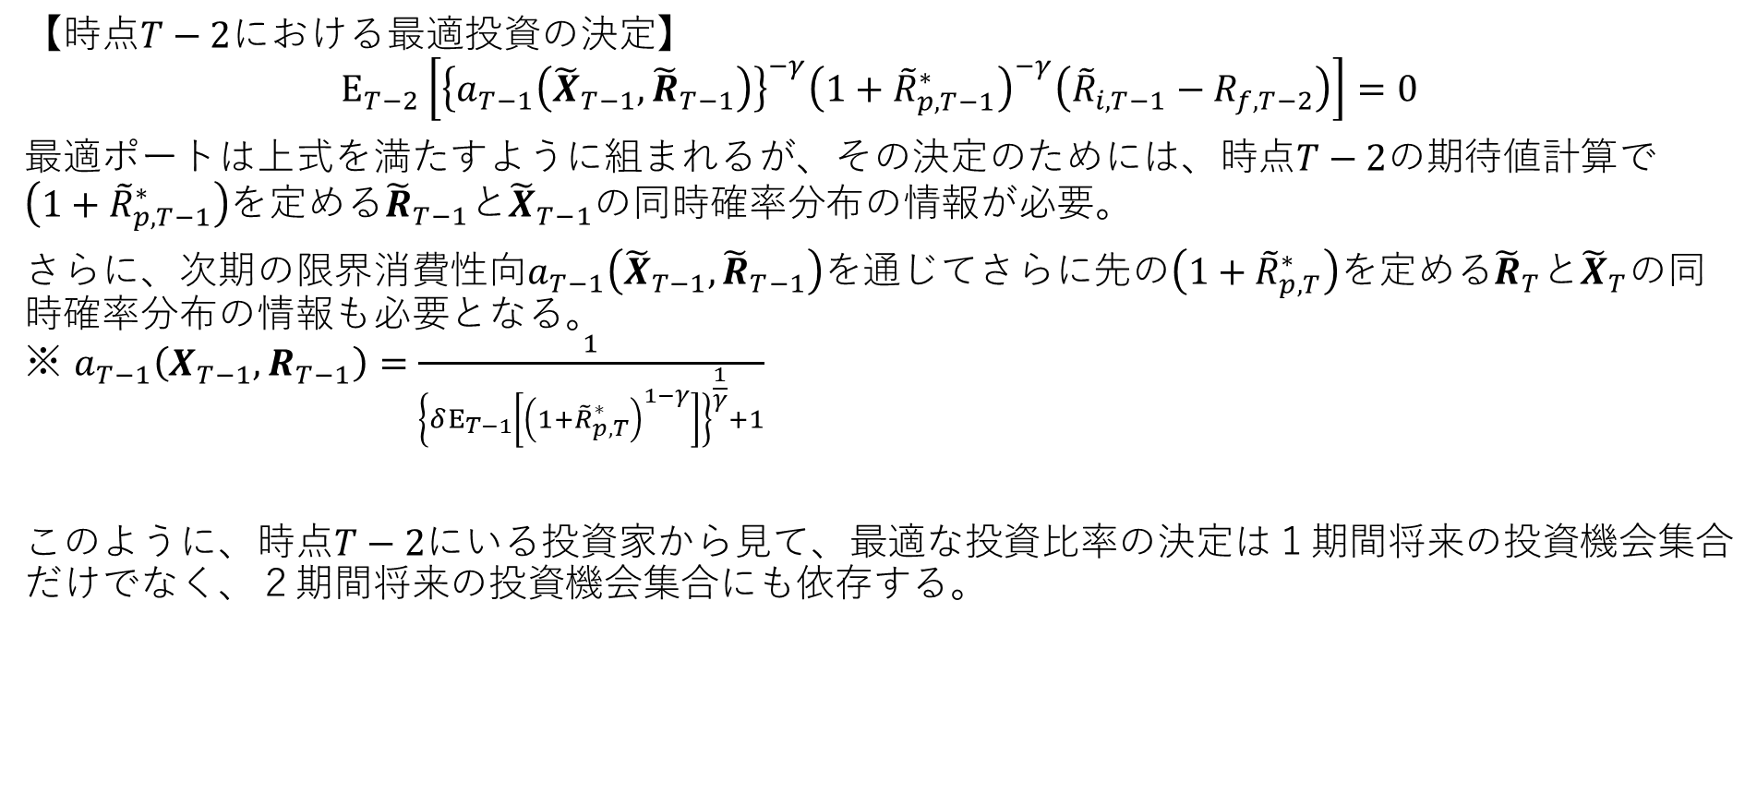
§2.2 任意の時点$t$における最適消費と最適投資の決定
【時点$T−2$における最適投資の決定】
$$E_{T−2}\left[{\left\{a_{T−1}\left({\tilde{X}}_{T−1},{\tilde{R}}_{T−1}\right)\right\}}^{−γ}{\left(1+{\tilde{R}}_{p,T−1}^{∗}\right)}^{−γ}\left({\tilde{R}}_{i,T−1}−R_{f,T−2}\right)\right]=0$$
最適ポートは上式を満たすように組まれるが、その決定のためには、時点$T−2$の期待値計算で$\left(1+{\tilde{R}}_{p,T−1}^{∗}\right)$を定める${\tilde{R}}_{T−1}$と${\tilde{X}}_{T−1}$の同時確率分布の情報が必要。
さらに、次期の限界消費性向$a_{T−1}\left({\tilde{X}}_{T−1},{\tilde{R}}_{T−1}\right)$を通じてさらに先の$\left(1+{\tilde{R}}_{p,T}^{∗}\right)$を定める${\tilde{R}}_{T}$と${\tilde{X}}_{T}$の同時確率分布の情報も必要となる。 ※ $a_{T−1}\left(X_{T−1},R_{T−1}\right)=\frac{1}{{\left\{δE_{T−1}\left[{\left(1+{\tilde{R}}_{p,T}^{∗}\right)}^{1−γ}\right]\right\}}^{\frac{1}{γ}}+1}$
このように、時点$T−2$にいる投資家から見て、最適な投資比率の決定は１期間将来の投資機会集合だけでなく、２期間将来の投資機会集合にも依存する。

Slide 28
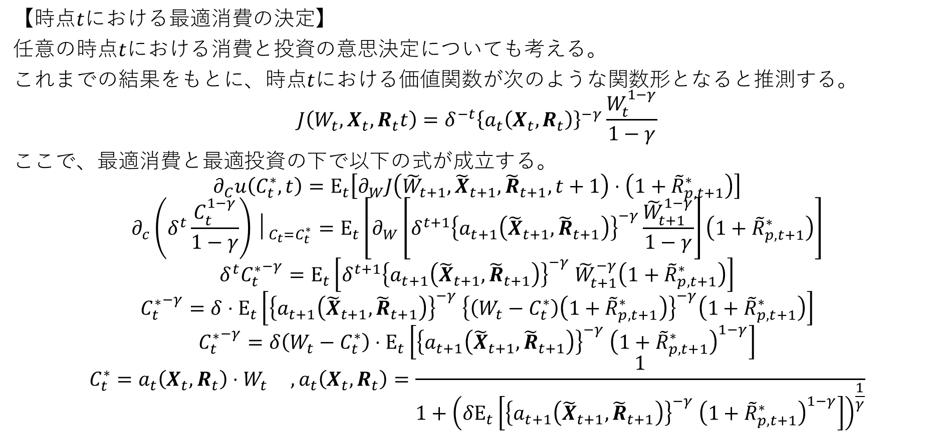
§2.2 任意の時点$t$における最適消費と最適投資の決定
【時点$t$における最適消費の決定】
任意の時点$t$における消費と投資の意思決定についても考える。
これまでの結果をもとに、時点$t$における価値関数が次のような関数形となると推測する。
$$J\left(W_{t},X_{t},R_{t}t\right)=δ^{−t}{\left\{a_{t}\left(X_{t},R_{t}\right)\right\}}^{−γ}\frac{W_{t}^{1−γ}}{1−γ}$$
ここで、最適消費と最適投資の下で以下の式が成立する。
$$∂_{C}u\left(C_{t}^{∗},t\right)=E_{t}\left[∂_{W}J\left({\tilde{W}}_{t+1},{\tilde{X}}_{t+1},{\tilde{R}}_{t+1},t+1\right)⋅\left(1+{\tilde{R}}_{p,t+1}^{∗}\right)\right]$$
$$∂_{c}\left(δ^{t}\frac{C_{t}^{1−γ}}{1−γ}\right)│_{C_{t}=C_{t}^{∗}}=E_{t}\left[∂_{W}\left[δ^{t+1}{\left\{a_{t+1}\left({\tilde{X}}_{t+1},{\tilde{R}}_{t+1}\right)\right\}}^{−γ}\frac{{\tilde{W}}_{t+1}^{1−γ}}{1−γ}\right]\left(1+{\tilde{R}}_{p,t+1}^{∗}\right)\right]$$
$$δ^{t}{C_{t}^{∗}}^{−γ}=E_{t}\left[δ^{t+1}{\left\{a_{t+1}\left({\tilde{X}}_{t+1},{\tilde{R}}_{t+1}\right)\right\}}^{−γ} {\tilde{W}}_{t+1}^{−γ}\left(1+{\tilde{R}}_{p,t+1}^{∗}\right)\right]$$
$${C_{t}^{∗}}^{−γ}=δ⋅E_{t}\left[{\left\{a_{t+1}\left({\tilde{X}}_{t+1},{\tilde{R}}_{t+1}\right)\right\}}^{−γ} {\left\{\left(W_{t}−C_{t}^{∗}\right)\left(1+{\tilde{R}}_{p,t+1}^{∗}\right)\right\}}^{−γ}\left(1+{\tilde{R}}_{p,t+1}^{∗}\right)\right]$$
$${C_{t}^{∗}}^{−γ}=δ\left(W_{t}−C_{t}^{∗}\right)⋅E_{t}\left[{\left\{a_{t+1}\left({\tilde{X}}_{t+1},{\tilde{R}}_{t+1}\right)\right\}}^{−γ} {\left(1+{\tilde{R}}_{p,t+1}^{∗}\right)}^{1−γ}\right]$$
$$C_{t}^{∗}=a_{t}\left(X_{t},R_{t}\right)⋅W_{t} , a_{t}\left(X_{t},R_{t}\right)=\frac{1}{1+{\left(δE_{t}\left[{\left\{a_{t+1}\left({\tilde{X}}_{t+1},{\tilde{R}}_{t+1}\right)\right\}}^{−γ} {\left(1+{\tilde{R}}_{p,t+1}^{∗}\right)}^{1−γ}\right]\right)}^{\frac{1}{γ}}}$$

Slide 29

§2.2 任意の時点$t$における最適消費と最適投資の決定
【時点$t$における最適消費の決定】
$$C_{t}^{∗}=a_{t}\left(X_{t},R_{t}\right)⋅W_{t} , a_{t}\left(X_{t},R_{t}\right)=\frac{1}{1+{\left(δE_{t}\left[{\left\{a_{t+1}\left({\tilde{X}}_{t+1},{\tilde{R}}_{t+1}\right)\right\}}^{−γ} {\left(1+{\tilde{R}}_{p,t+1}^{∗}\right)}^{1−γ}\right]\right)}^{\frac{1}{γ}}}$$
上式から、限界消費性向$a_{t}\left(X_{t},R_{t}\right)は$将来の限界消費性向を介して将来すべての投資機会集合に依存している。

Slide 30
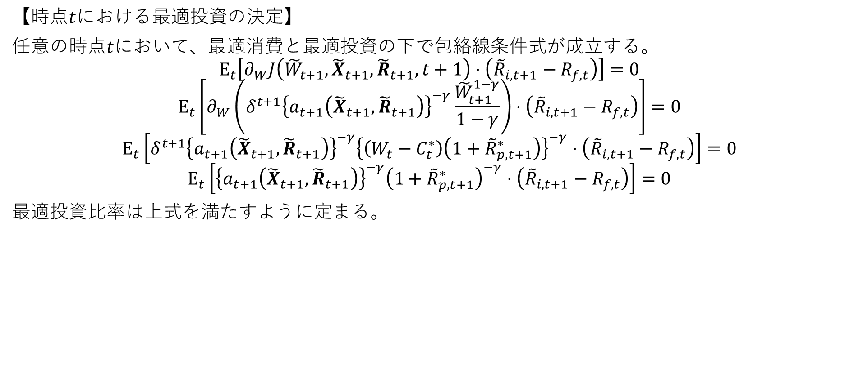
§2.2 任意の時点$t$における最適消費と最適投資の決定
【時点$t$における最適投資の決定】
任意の時点$tにおいて、$最適消費と最適投資の下で包絡線条件式が成立する。
$$E_{t}\left[∂_{W}J\left({\tilde{W}}_{t+1},{\tilde{X}}_{t+1},{\tilde{R}}_{t+1},t+1\right)⋅\left({\tilde{R}}_{i,t+1}−R_{f,t}\right)\right]=0$$
$$E_{t}\left[∂_{W}\left(δ^{t+1}{\left\{a_{t+1}\left({\tilde{X}}_{t+1},{\tilde{R}}_{t+1}\right)\right\}}^{−γ}\frac{{\tilde{W}}_{t+1}^{1−γ}}{1−γ}\right)⋅\left({\tilde{R}}_{i,t+1}−R_{f,t}\right)\right]=0$$
$$E_{t}\left[δ^{t+1}{\left\{a_{t+1}\left({\tilde{X}}_{t+1},{\tilde{R}}_{t+1}\right)\right\}}^{−γ}{\left\{\left(W_{t}−C_{t}^{∗}\right)\left(1+{\tilde{R}}_{p,t+1}^{∗}\right)\right\}}^{−γ}⋅\left({\tilde{R}}_{i,t+1}−R_{f,t}\right)\right]=0$$
$$E_{t}\left[{\left\{a_{t+1}\left({\tilde{X}}_{t+1},{\tilde{R}}_{t+1}\right)\right\}}^{−γ}{\left(1+{\tilde{R}}_{p,t+1}^{∗}\right)}^{−γ}⋅\left({\tilde{R}}_{i,t+1}−R_{f,t}\right)\right]=0$$
最適投資比率は上式を満たすように定まる。

Slide 31

§2.2 任意の時点$t$における最適消費と最適投資の決定
【時点$t$における価値関数】
最後に任意の時点$t$における価値関数について、下記のような関数形を推測して議論を進めた。
$$J\left(W_{t},X_{t},R_{t}t\right)=δ^{−t}{\left\{a_{t}\left(X_{t},R_{t}\right)\right\}}^{−γ}\frac{W_{t}^{1−γ}}{1−γ}$$
上式が任意の時点$t$で正しいことを確認するためには、帰納法を用いれば十分である。
（簡単なので教科書を参照してください。）

Slide 32
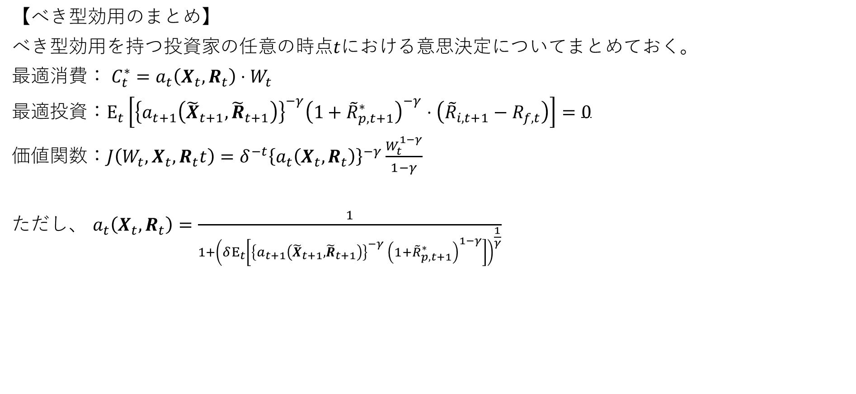
§2.2 任意の時点$t$における最適消費と最適投資の決定
【べき型効用のまとめ】
べき型効用を持つ投資家の任意の時点$t$における意思決定についてまとめておく。
最適消費： $C_{t}^{∗}=a_{t}\left(X_{t},R_{t}\right)⋅W_{t}$
最適投資：$E_{t}\left[{\left\{a_{t+1}\left({\tilde{X}}_{t+1},{\tilde{R}}_{t+1}\right)\right\}}^{−γ}{\left(1+{\tilde{R}}_{p,t+1}^{∗}\right)}^{−γ}⋅\left({\tilde{R}}_{i,t+1}−R_{f,t}\right)\right]=0$
価値関数：$J\left(W_{t},X_{t},R_{t}t\right)=δ^{−t}{\left\{a_{t}\left(X_{t},R_{t}\right)\right\}}^{−γ}\frac{W_{t}^{1−γ}}{1−γ}$
ただし、 $a_{t}\left(X_{t},R_{t}\right)=\frac{1}{1+{\left(δE_{t}\left[{\left\{a_{t+1}\left({\tilde{X}}_{t+1},{\tilde{R}}_{t+1}\right)\right\}}^{−γ} {\left(1+{\tilde{R}}_{p,t+1}^{∗}\right)}^{1−γ}\right]\right)}^{\frac{1}{γ}}}$

Slide 33
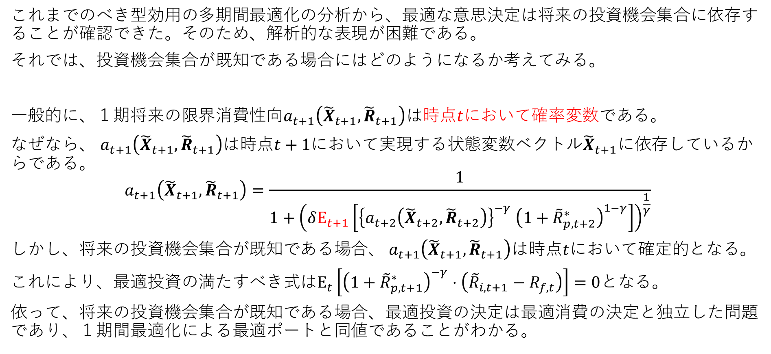
§2.3 べき型効用、かつ、投資機会集合が一定の場合
これまでのべき型効用の多期間最適化の分析から、最適な意思決定は将来の投資機会集合に依存することが確認できた。そのため、解析的な表現が困難である。
それでは、投資機会集合が既知である場合にはどのようになるか考えてみる。
一般的に、１期将来の限界消費性向$a_{t+1}\left({\tilde{X}}_{t+1},{\tilde{R}}_{t+1}\right)$は時点$t$において確率変数である。
なぜなら、 $a_{t+1}\left({\tilde{X}}_{t+1},{\tilde{R}}_{t+1}\right)$は時点$t+1$において実現する状態変数ベクトル${\tilde{X}}_{t+1}$に依存しているからである。 $$a_{t+1}\left({\tilde{X}}_{t+1},{\tilde{R}}_{t+1}\right)=\frac{1}{1+{\left(δE_{t+1}\left[{\left\{a_{t+2}\left({\tilde{X}}_{t+2},{\tilde{R}}_{t+2}\right)\right\}}^{−γ} {\left(1+{\tilde{R}}_{p,t+2}^{∗}\right)}^{1−γ}\right]\right)}^{\frac{1}{γ}}}$$
しかし、将来の投資機会集合が既知である場合、 $a_{t+1}\left({\tilde{X}}_{t+1},{\tilde{R}}_{t+1}\right)$は時点$t$において確定的となる。
これにより、最適投資の満たすべき式は$E_{t}\left[{\left(1+{\tilde{R}}_{p,t+1}^{∗}\right)}^{−γ}⋅\left({\tilde{R}}_{i,t+1}−R_{f,t}\right)\right]=0$となる。
依って、将来の投資機会集合が既知である場合、最適投資の決定は最適消費の決定と独立した問題であり、１期間最適化による最適ポートと同値であることがわかる。

Slide 34
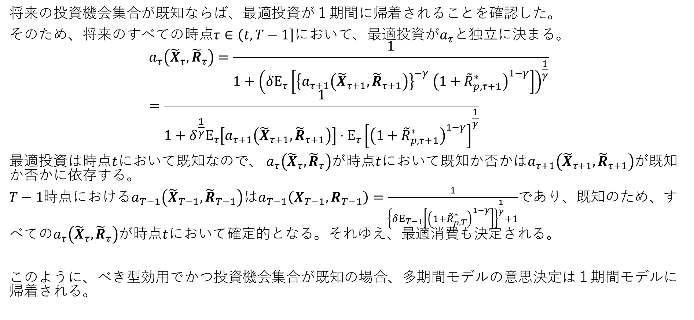
§2.3 べき型効用、かつ、投資機会集合が一定の場合
将来の投資機会集合が既知ならば、最適投資が１期間に帰着されることを確認した。
そのため、将来のすべての時点$τ∈\left(t,T−1\right]$において、最適投資が$a_{τ}と$独立に決まる。
$$a_{τ}\left({\tilde{X}}_{τ},{\tilde{R}}_{τ}\right)=\frac{1}{1+{\left(δE_{τ}\left[{\left\{a_{τ+1}\left({\tilde{X}}_{τ+1},{\tilde{R}}_{τ+1}\right)\right\}}^{−γ} {\left(1+{\tilde{R}}_{p,τ+1}^{∗}\right)}^{1−γ}\right]\right)}^{\frac{1}{γ}}} \\ =\frac{1}{1+{δ^{\frac{1}{γ}}E_{τ}\left[a_{τ+1}\left({\tilde{X}}_{τ+1},{\tilde{R}}_{τ+1}\right)\right]⋅E_{τ}\left[{\left(1+{\tilde{R}}_{p,τ+1}^{∗}\right)}^{1−γ}\right]}^{\frac{1}{γ}}}$$
最適投資は時点$t$において既知なので、 $a_{τ}\left({\tilde{X}}_{τ},{\tilde{R}}_{τ}\right)$が時点$t$において既知か否かは$a_{τ+1}\left({\tilde{X}}_{τ+1},{\tilde{R}}_{τ+1}\right)$が既知か否かに依存する。
$T−1$時点における$a_{T−1}\left({\tilde{X}}_{T−1},{\tilde{R}}_{T−1}\right)はa_{T−1}\left(X_{T−1},R_{T−1}\right)=\frac{1}{{\left\{δE_{T−1}\left[{\left(1+{\tilde{R}}_{p,T}^{∗}\right)}^{1−γ}\right]\right\}}^{\frac{1}{γ}}+1}$であり、既知のため、すべての$a_{τ}\left({\tilde{X}}_{τ},{\tilde{R}}_{τ}\right)$が時点$t$において確定的となる。それゆえ、最適消費も決定される。
このように、べき型効用でかつ投資機会集合が既知の場合、多期間モデルの意思決定は１期間モデルに帰着される。

Slide 35
第3節 多期間モデル：対数型期待効用における最適消費と最適投資の決定

Slide 36
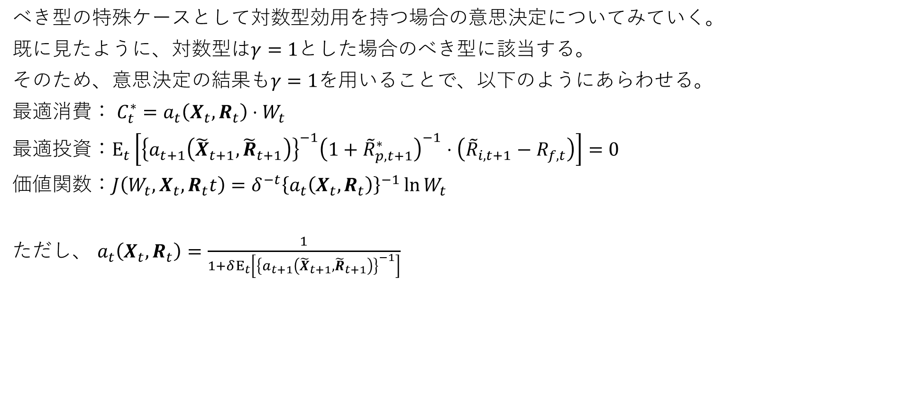
べき型の特殊ケースとして対数型効用を持つ場合の意思決定についてみていく。
既に見たように、対数型は$γ=1とした場合の$べき型に該当する。
そのため、意思決定の結果も$γ=1$を用いることで、以下のようにあらわせる。
最適消費： $C_{t}^{∗}=a_{t}\left(X_{t},R_{t}\right)⋅W_{t}$
最適投資：$E_{t}\left[{\left\{a_{t+1}\left({\tilde{X}}_{t+1},{\tilde{R}}_{t+1}\right)\right\}}^{−1}{\left(1+{\tilde{R}}_{p,t+1}^{∗}\right)}^{−1}⋅\left({\tilde{R}}_{i,t+1}−R_{f,t}\right)\right]=0$
価値関数：$J\left(W_{t},X_{t},R_{t}t\right)=δ^{−t}{\left\{a_{t}\left(X_{t},R_{t}\right)\right\}}^{−1}\ln{W_{t}}$
ただし、 $a_{t}\left(X_{t},R_{t}\right)=\frac{1}{1+δE_{t}\left[{\left\{a_{t+1}\left({\tilde{X}}_{t+1},{\tilde{R}}_{t+1}\right)\right\}}^{−1}\right]}$

Slide 37
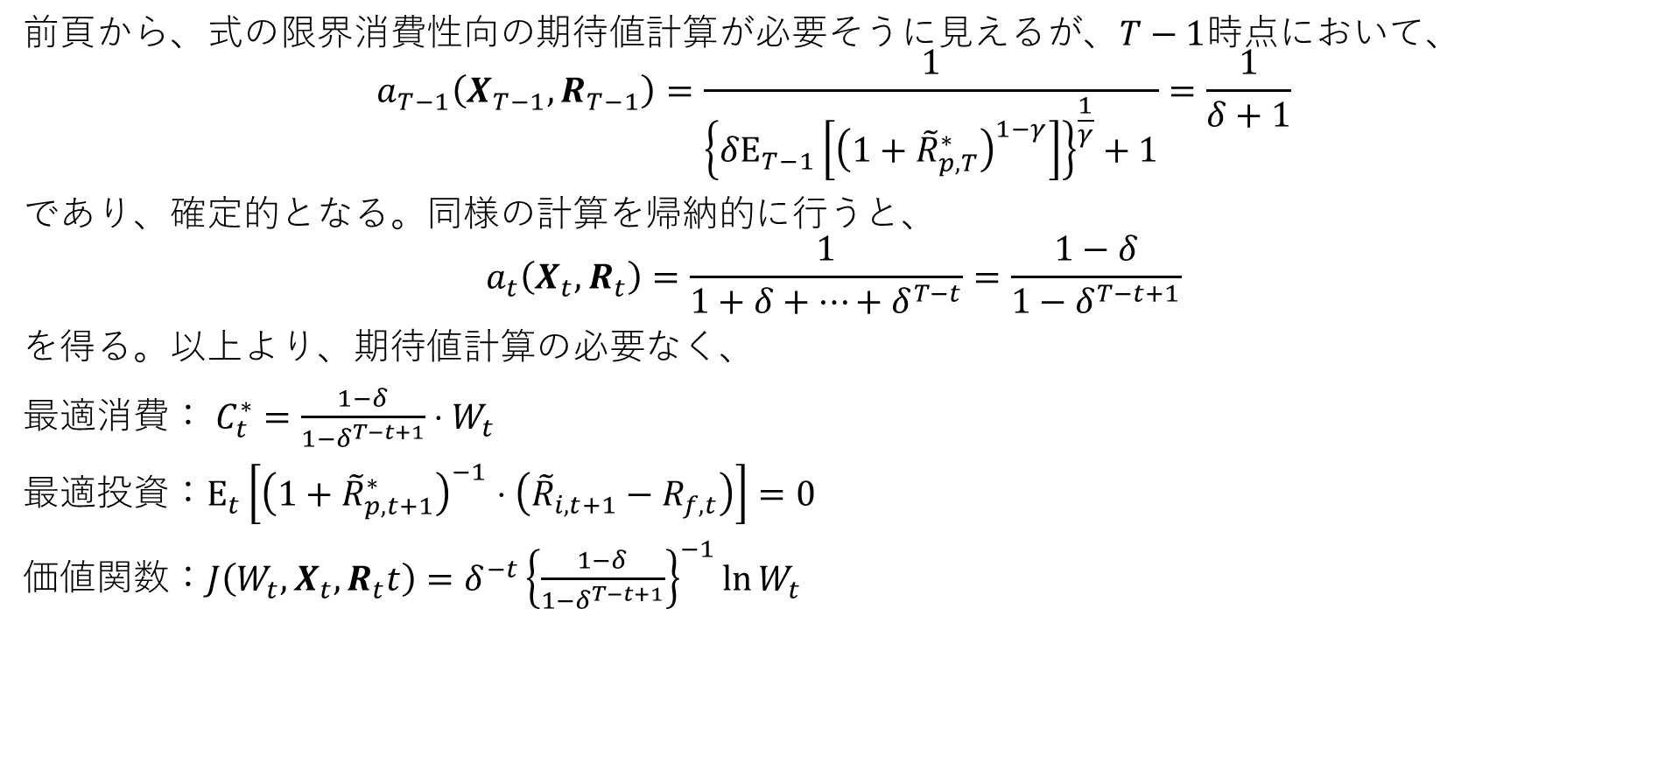
前頁から、式の限界消費性向の期待値計算が必要そうに見えるが、$T−1$時点において、
$$a_{T−1}\left(X_{T−1},R_{T−1}\right)=\frac{1}{{\left\{δE_{T−1}\left[{\left(1+{\tilde{R}}_{p,T}^{∗}\right)}^{1−γ}\right]\right\}}^{\frac{1}{γ}}+1}=\frac{1}{δ+1}$$
であり、確定的となる。同様の計算を帰納的に行うと、
$$a_{t}\left(X_{t},R_{t}\right)=\frac{1}{1+δ+⋯+δ^{T−t}}=\frac{1−δ}{1−δ^{T−t+1}}$$
を得る。以上より、期待値計算の必要なく、
最適消費： $C_{t}^{∗}=\frac{1−δ}{1−δ^{T−t+1}}⋅W_{t}$
最適投資：$E_{t}\left[{\left(1+{\tilde{R}}_{p,t+1}^{∗}\right)}^{−1}⋅\left({\tilde{R}}_{i,t+1}−R_{f,t}\right)\right]=0$
価値関数：$J\left(W_{t},X_{t},R_{t}t\right)=δ^{−t}{\left\{\frac{1−δ}{1−δ^{T−t+1}}\right\}}^{−1}\ln{W_{t}}$

Slide 38
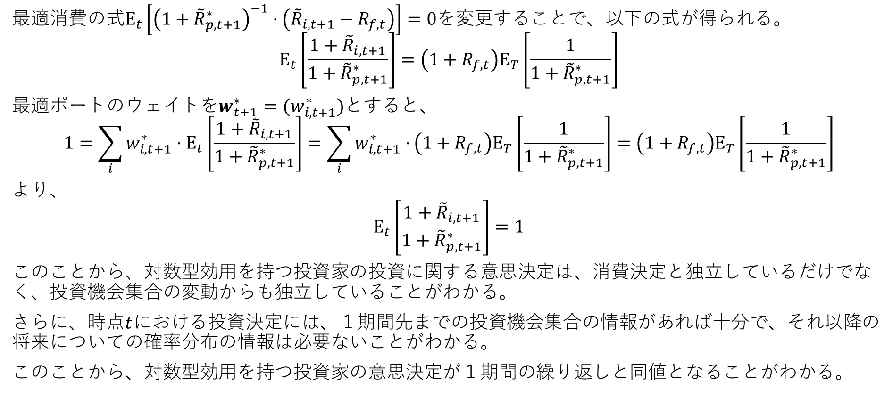
最適消費の式$E_{t}\left[{\left(1+{\tilde{R}}_{p,t+1}^{∗}\right)}^{−1}⋅\left({\tilde{R}}_{i,t+1}−R_{f,t}\right)\right]=0$を変更することで、以下の式が得られる。
$$E_{t}\left[\frac{1+{\tilde{R}}_{i,t+1}}{1+{\tilde{R}}_{p,t+1}^{∗}}\right]=\left(1+R_{f,t}\right)E_{T}\left[\frac{1}{1+{\tilde{R}}_{p,t+1}^{∗}}\right]$$
最適ポートのウェイトを$w_{t+1}^{∗}=(w_{i,t+1}^{∗})$とすると、
$$1=\sum_{i}{w_{i,t+1}^{∗}}⋅E_{t}\left[\frac{1+{\tilde{R}}_{i,t+1}}{1+{\tilde{R}}_{p,t+1}^{∗}}\right]=\sum_{i}{w_{i,t+1}^{∗}⋅}\left(1+R_{f,t}\right)E_{T}\left[\frac{1}{1+{\tilde{R}}_{p,t+1}^{∗}}\right]=\left(1+R_{f,t}\right)E_{T}\left[\frac{1}{1+{\tilde{R}}_{p,t+1}^{∗}}\right]$$
より、
$$E_{t}\left[\frac{1+{\tilde{R}}_{i,t+1}}{1+{\tilde{R}}_{p,t+1}^{∗}}\right]=1$$
このことから、対数型効用を持つ投資家の投資に関する意思決定は、消費決定と独立しているだけでなく、投資機会集合の変動からも独立していることがわかる。
さらに、時点$t$における投資決定には、１期間先までの投資機会集合の情報があれば十分で、それ以降の将来についての確率分布の情報は必要ないことがわかる。
このことから、対数型効用を持つ投資家の意思決定が１期間の繰り返しと同値となることがわかる。

Slide 39
第4節 多期間モデルとプライシングカーネル

Slide 40
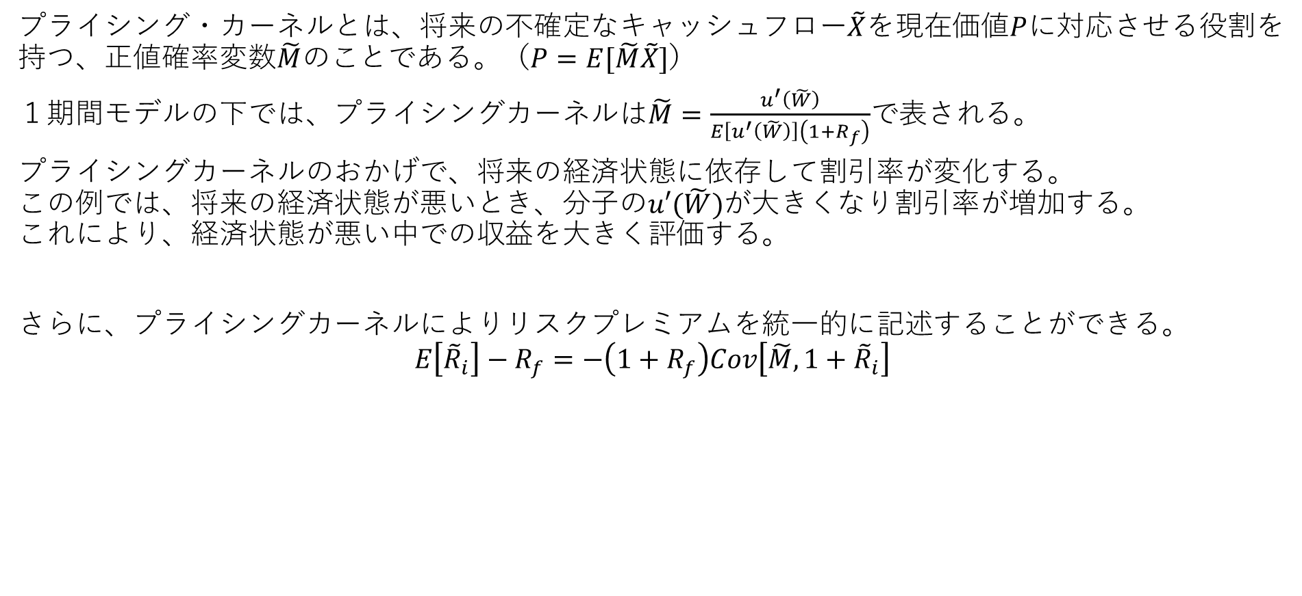
§4.0 １期間モデルにおけるプライシングカーネル（おさらい）
プライシング・カーネルとは、将来の不確定なキャッシュフロー$\tilde{X}$を現在価値$P$に対応させる役割を持つ、正値確率変数$\tilde{M}のこ$とである。（$P=E[\tilde{M}\tilde{X}]$）
１期間モデルの下では、プライシングカーネルは$\tilde{M}=\frac{u^{′}\left(\tilde{W}\right)}{E\left[u^{′}\left(\tilde{W}\right)\right]\left(1+R_{f}\right)}$で表される。
プライシングカーネルのおかげで、将来の経済状態に依存して割引率が変化する。 この例では、将来の経済状態が悪いとき、分子の$u′(\tilde{W})$が大きくなり割引率が増加する。 これにより、経済状態が悪い中での収益を大きく評価する。
さらに、プライシングカーネルによりリスクプレミアムを統一的に記述することができる。 $$E\left[{\tilde{R}}_{i}\right]−R_{f}=−\left(1+R_{f}\right)Cov\left[\tilde{M},1+{\tilde{R}}_{i}\right]$$

Slide 41
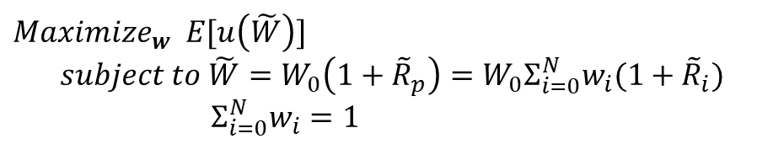
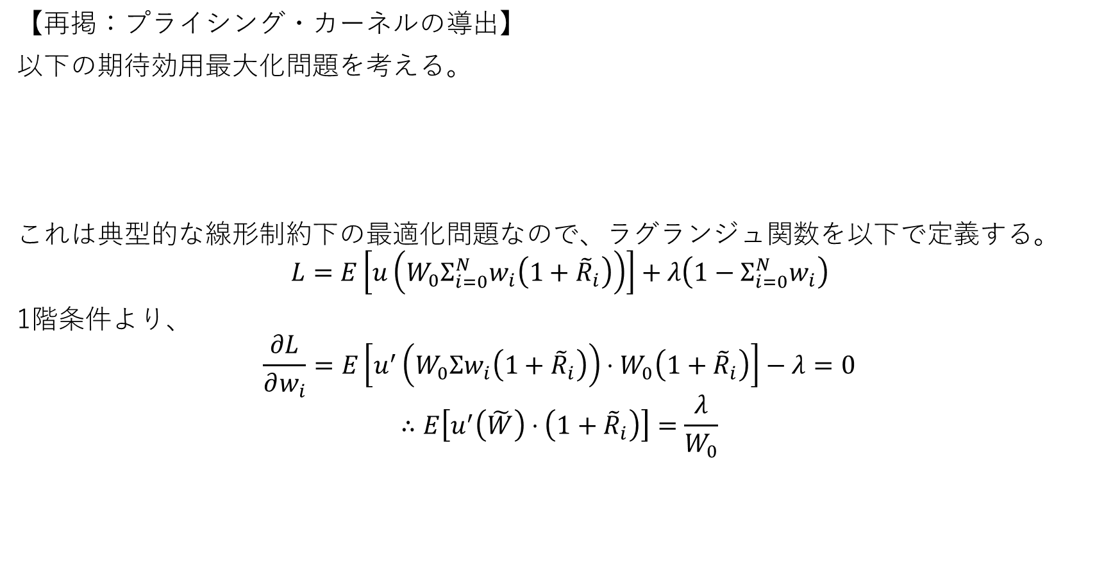
§4.0 １期間モデルにおけるプライシングカーネル（おさらい）
【再掲：プライシング・カーネルの導出】
以下の期待効用最大化問題を考える。
これは典型的な線形制約下の最適化問題なので、ラグランジュ関数を以下で定義する。
$$L=E\left[u\left(W_{0}Σ_{i=0}^{N}w_{i}\left(1+{\tilde{R}}_{i}\right)\right)\right]+λ\left(1−Σ_{i=0}^{N}w_{i}\right)$$
1階条件より、
$$\frac{∂L}{∂w_{i}}=E\left[u^{′}\left(W_{0}Σw_{i}\left(1+{\tilde{R}}_{i}\right)\right)⋅W_{0}\left(1+{\tilde{R}}_{i}\right)\right]−λ=0$$
$$∴E\left[u^{′}\left(\tilde{W}\right)⋅\left(1+{\tilde{R}}_{i}\right)\right]=\frac{λ}{W_{0}}$$
$Maximize_{w} E[u\left(\tilde{W}\right)]$
$$subject to \tilde{W}=W_{0}\left(1+{\tilde{R}}_{p}\right)=W_{0}Σ_{i=0}^{N}w_{i}(1+{\tilde{R}}_{i})$$
$Σ_{i=0}^{N}w_{i}=1$

Slide 42
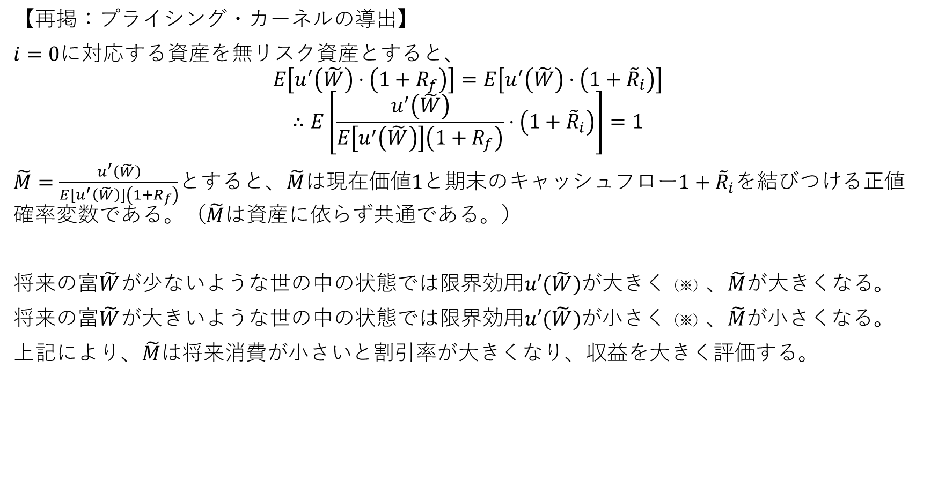
§4.0 １期間モデルにおけるプライシングカーネル（おさらい）
【再掲：プライシング・カーネルの導出】
$i=0$に対応する資産を無リスク資産とすると、
$$E\left[u^{′}\left(\tilde{W}\right)⋅\left(1+R_{f}\right)\right]=E\left[u^{′}\left(\tilde{W}\right)⋅\left(1+{\tilde{R}}_{i}\right)\right]$$
$$∴E\left[\frac{u^{′}\left(\tilde{W}\right)}{E\left[u^{′}\left(\tilde{W}\right)\right]\left(1+R_{f}\right)}⋅\left(1+{\tilde{R}}_{i}\right)\right]=1$$
$\tilde{M}=\frac{u^{′}\left(\tilde{W}\right)}{E\left[u^{′}\left(\tilde{W}\right)\right]\left(1+R_{f}\right)}$とすると、$\tilde{M}は$現在価値$1$と期末のキャッシュフロー$1+{\tilde{R}}_{i}$を結びつける正値確率変数である。（$\tilde{M}$は資産に依らず共通である。）
将来の富$\tilde{W}が$少ないような世の中の状態では限界効用$u′(\tilde{W})$が大きく（※）、$\tilde{M}が大きくなる$。
将来の富$\tilde{W}が$大きいような世の中の状態では限界効用$u′(\tilde{W})$が小さく（※）、$\tilde{M}$が小さくなる。
上記により、$\tilde{M}は$将来消費が小さいと割引率が大きくなり、収益を大きく評価する。
（※）一般的な仮定である効用逓減から分かる。

Slide 43
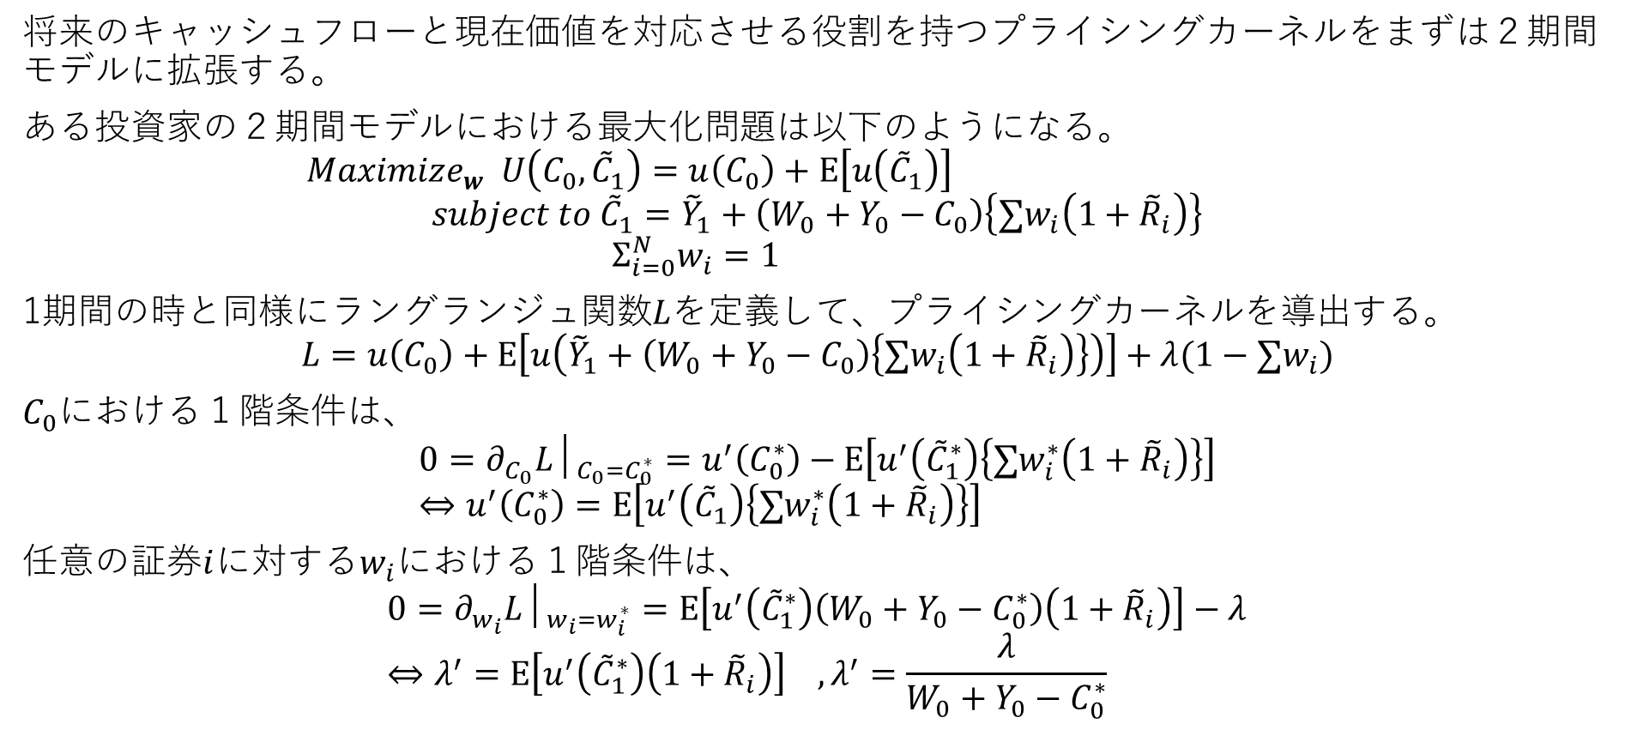
§4.1 2期間モデルにおけるプライシングカーネルの考え方
将来のキャッシュフローと現在価値を対応させる役割を持つプライシングカーネルをまずは２期間モデルに拡張する。
ある投資家の２期間モデルにおける最大化問題は以下のようになる。
$$Maximize_{w} U\left(C_{0}, {\tilde{C}}_{1}\right)=u\left(C_{0}\right)+E\left[u\left({\tilde{C}}_{1}\right)\right]$$
$$subject to {\tilde{C}}_{1}={\tilde{Y}}_{1}+\left(W_{0}+Y_{0}−C_{0}\right)\left\{∑w_{i}\left(1+{\tilde{R}}_{i}\right)\right\}$$
$$Σ_{i=0}^{N}w_{i}=1$$
1期間の時と同様にラングランジュ関数$L$を定義して、プライシングカーネルを導出する。
$$L=u\left(C_{0}\right)+E\left[u\left({\tilde{Y}}_{1}+\left(W_{0}+Y_{0}−C_{0}\right)\left\{∑w_{i}\left(1+{\tilde{R}}_{i}\right)\right\}\right)\right]+λ(1−∑w_{i})$$
$C_{0}$における１階条件は、
$$0=∂_{C_{0}}L│_{C_{0}=C_{0}^{∗}}=u^{′}\left(C_{0}^{∗}\right)−E\left[u^{′}\left({\tilde{C}}_{1}^{∗}\right)\left\{∑w_{i}^{∗}\left(1+{\tilde{R}}_{i}\right)\right\}\right] \\ ⇔u^{′}\left(C_{0}^{∗}\right)=E\left[u^{′}\left({\tilde{C}}_{1}\right)\left\{∑w_{i}^{∗}\left(1+{\tilde{R}}_{i}\right)\right\}\right]$$
任意の証券$i$に対する$w_{i}$における１階条件は、
$$0=∂_{w_{i}}L│_{w_{i}=w_{i}^{∗}}=E\left[u^{′}\left({\tilde{C}}_{1}^{∗}\right)\left(W_{0}+Y_{0}−C_{0}^{∗}\right)\left(1+{\tilde{R}}_{i}\right)\right]−λ \\ ⇔λ^{′}=E\left[u^{′}\left({\tilde{C}}_{1}^{∗}\right)\left(1+{\tilde{R}}_{i}\right)\right] , λ^{′}=\frac{λ}{W_{0}+Y_{0}−C_{0}^{∗}}$$

Slide 44
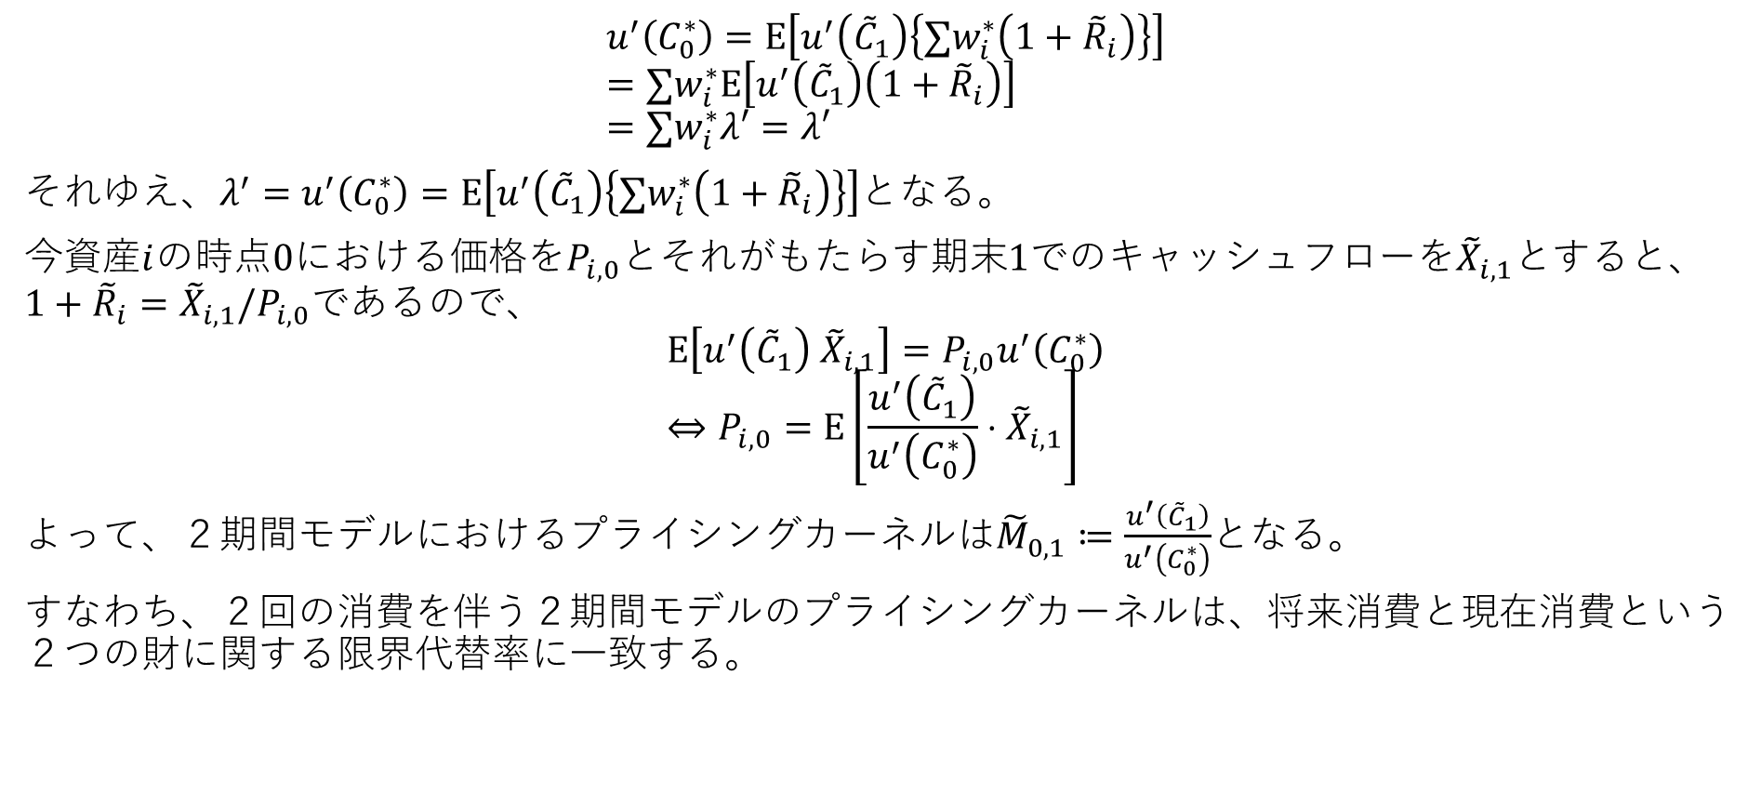
§4.1 2期間モデルにおけるプライシングカーネルの考え方
$$u^{′}\left(C_{0}^{∗}\right)=E\left[u^{′}\left({\tilde{C}}_{1}\right)\left\{∑w_{i}^{∗}\left(1+{\tilde{R}}_{i}\right)\right\}\right] \\ =∑w_{i}^{∗}E\left[u^{′}\left({\tilde{C}}_{1}\right)\left(1+{\tilde{R}}_{i}\right)\right] \\ =∑w_{i}^{∗}λ′=λ′$$
それゆえ、$λ^{′}=u^{′}\left(C_{0}^{∗}\right)=E\left[u^{′}\left({\tilde{C}}_{1}\right)\left\{∑w_{i}^{∗}\left(1+{\tilde{R}}_{i}\right)\right\}\right]$となる。
今資産$i$の時点$0$における価格を$P_{i,0}$とそれがもたらす期末$1$でのキャッシュフローを${\tilde{X}}_{i,1}$とすると、$1+{\tilde{R}}_{i}={\tilde{X}}_{i,1}/P_{i,0}$であるので、
$$E\left[u^{′}\left({\tilde{C}}_{1}\right) {\tilde{X}}_{i,1}\right]=P_{i,0}u^{′}\left(C_{0}^{∗}\right) \\ ⇔P_{i,0}=E\left[\frac{u^{′}\left({\tilde{C}}_{1}\right)}{u^{′}\left(C_{0}^{∗}\right)}⋅{\tilde{X}}_{i,1}\right]$$
よって、２期間モデルにおけるプライシングカーネルは${\tilde{M}}_{0,1}≔\frac{u^{′}\left({\tilde{C}}_{1}\right)}{u^{′}\left(C_{0}^{∗}\right)}$となる。
すなわち、２回の消費を伴う２期間モデルのプライシングカーネルは、将来消費と現在消費という２つの財に関する限界代替率に一致する。

Slide 45
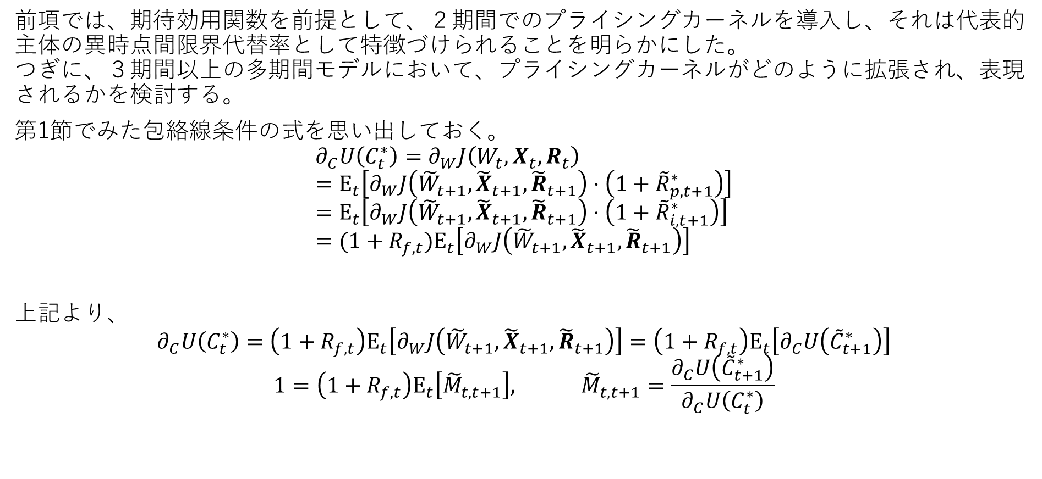
§4.2 多期間モデルにおけるプライシングカーネル
前項では、期待効用関数を前提として、２期間でのプライシングカーネルを導入し、それは代表的主体の異時点間限界代替率として特徴づけられることを明らかにした。 つぎに、３期間以上の多期間モデルにおいて、プライシングカーネルがどのように拡張され、表現されるかを検討する。
第1節でみた包絡線条件の式を思い出しておく。
$$∂_{C}U\left(C_{t}^{∗}\right)=∂_{W}J\left(W_{t},X_{t},R_{t}\right) \\ =E_{t}\left[∂_{W}J\left({\tilde{W}}_{t+1},{\tilde{X}}_{t+1},{\tilde{R}}_{t+1}\right)⋅\left(1+{\tilde{R}}_{p,t+1}^{∗}\right)\right] \\ =E_{t}\left[∂_{W}J\left({\tilde{W}}_{t+1},{\tilde{X}}_{t+1},{\tilde{R}}_{t+1}\right)⋅\left(1+{\tilde{R}}_{i,t+1}^{∗}\right)\right] \\ =(1+R_{f,t})E_{t}\left[∂_{W}J\left({\tilde{W}}_{t+1},{\tilde{X}}_{t+1},{\tilde{R}}_{t+1}\right)\right]$$
上記より、
$$∂_{C}U\left(C_{t}^{∗}\right)=\left(1+R_{f,t}\right)E_{t}\left[∂_{W}J\left({\tilde{W}}_{t+1},{\tilde{X}}_{t+1},{\tilde{R}}_{t+1}\right)\right]=\left(1+R_{f,t}\right)E_{t}\left[∂_{C}U\left({\tilde{C}}_{t+1}^{∗}\right)\right]$$
$$1=\left(1+R_{f,t}\right)E_{t}\left[{\tilde{M}}_{t,t+1}\right], {\tilde{M}}_{t,t+1}=\frac{∂_{C}U\left({\tilde{C}}_{t+1}^{∗}\right)}{∂_{C}U\left(C_{t}^{∗}\right)}$$

Slide 46
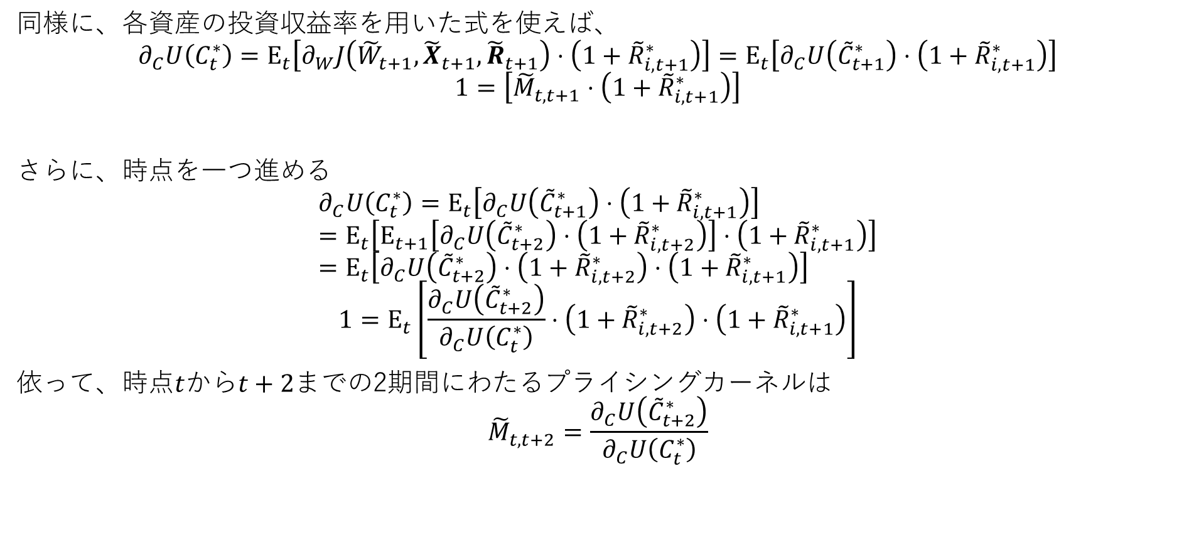
§4.2 多期間モデルにおけるプライシングカーネル
同様に、各資産の投資収益率を用いた式を使えば、
$$∂_{C}U\left(C_{t}^{∗}\right)=E_{t}\left[∂_{W}J\left({\tilde{W}}_{t+1},{\tilde{X}}_{t+1},{\tilde{R}}_{t+1}\right)⋅\left(1+{\tilde{R}}_{i,t+1}^{∗}\right)\right]=E_{t}\left[∂_{C}U\left({\tilde{C}}_{t+1}^{∗}\right)⋅\left(1+{\tilde{R}}_{i,t+1}^{∗}\right)\right]$$
$$1=\left[{\tilde{M}}_{t,t+1}⋅\left(1+{\tilde{R}}_{i,t+1}^{∗}\right)\right]$$
さらに、時点を一つ進める
$$∂_{C}U\left(C_{t}^{∗}\right)=E_{t}\left[∂_{C}U\left({\tilde{C}}_{t+1}^{∗}\right)⋅\left(1+{\tilde{R}}_{i,t+1}^{∗}\right)\right] \\ =E_{t}\left[E_{t+1}\left[∂_{C}U\left({\tilde{C}}_{t+2}^{∗}\right)⋅\left(1+{\tilde{R}}_{i,t+2}^{∗}\right)\right]⋅\left(1+{\tilde{R}}_{i,t+1}^{∗}\right)\right] \\ =E_{t}\left[∂_{C}U\left({\tilde{C}}_{t+2}^{∗}\right)⋅\left(1+{\tilde{R}}_{i,t+2}^{∗}\right)⋅\left(1+{\tilde{R}}_{i,t+1}^{∗}\right)\right]$$
$$1=E_{t}\left[\frac{∂_{C}U\left({\tilde{C}}_{t+2}^{∗}\right)}{∂_{C}U\left(C_{t}^{∗}\right)}⋅\left(1+{\tilde{R}}_{i,t+2}^{∗}\right)⋅\left(1+{\tilde{R}}_{i,t+1}^{∗}\right)\right]$$
依って、時点$t$から$t+2$までの2期間にわたるプライシングカーネルは
$${\tilde{M}}_{t,t+2}=\frac{∂_{C}U\left({\tilde{C}}_{t+2}^{∗}\right)}{∂_{C}U\left(C_{t}^{∗}\right)}$$

Slide 47

§4.2 多期間モデルにおけるプライシングカーネル
作り方からわかる通り、時点$t$から$t+τ$までのプライシングカーネルは
$${\tilde{M}}_{t,t+τ}=\frac{∂_{C}U\left({\tilde{C}}_{t+τ}^{∗}\right)}{∂_{C}U\left(C_{t}^{∗}\right)}$$
となる。さらに、
$${\tilde{M}}_{t,t+τ}=Π_{s=t}^{T−1}{\tilde{M}}_{s,s+1}$$

Slide 48
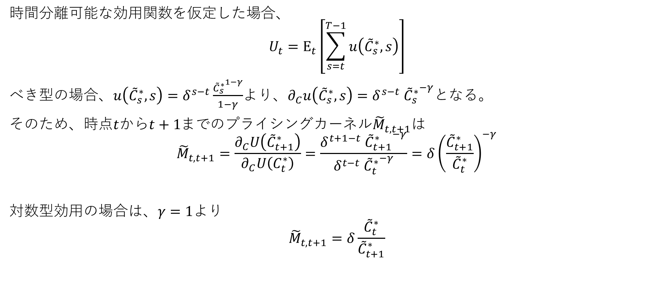
§4.3 べき型および対数型期待効用関数のプライシングカーネル
時間分離可能な効用関数を仮定した場合、
$$U_{t}=E_{t}\left[\sum_{s=t}^{T−1}{u\left({\tilde{C}}_{s}^{∗},s\right)}\right]$$
べき型の場合、$u\left({\tilde{C}}_{s}^{∗},s\right)=δ^{s−t}\frac{{{\tilde{C}}_{s}^{∗}}^{1−γ}}{1−γ}$より、$∂_{C}u\left({\tilde{C}}_{s}^{∗},s\right)=δ^{s−t} {{\tilde{C}}_{s}^{∗}}^{−γ}$となる。
そのため、時点$t$から$t+1$までのプライシングカーネル${\tilde{M}}_{t,t+1}$は
$${\tilde{M}}_{t,t+1}=\frac{∂_{C}U\left({\tilde{C}}_{t+1}^{∗}\right)}{∂_{C}U\left(C_{t}^{∗}\right)}=\frac{δ^{t+1−t} {{\tilde{C}}_{t+1}^{∗}}^{−γ}}{δ^{t−t} {{\tilde{C}}_{t}^{∗}}^{−γ}}=δ{\left(\frac{{\tilde{C}}_{t+1}^{∗}}{{\tilde{C}}_{t}^{∗}}\right)}^{−γ}$$
対数型効用の場合は、$γ=1$より
$${\tilde{M}}_{t,t+1}=δ\frac{{\tilde{C}}_{t}^{∗}}{{\tilde{C}}_{t+1}^{∗}}$$

Slide 49
第5節 Epstein=Zin効用関数のプライシングカーネル

Slide 50
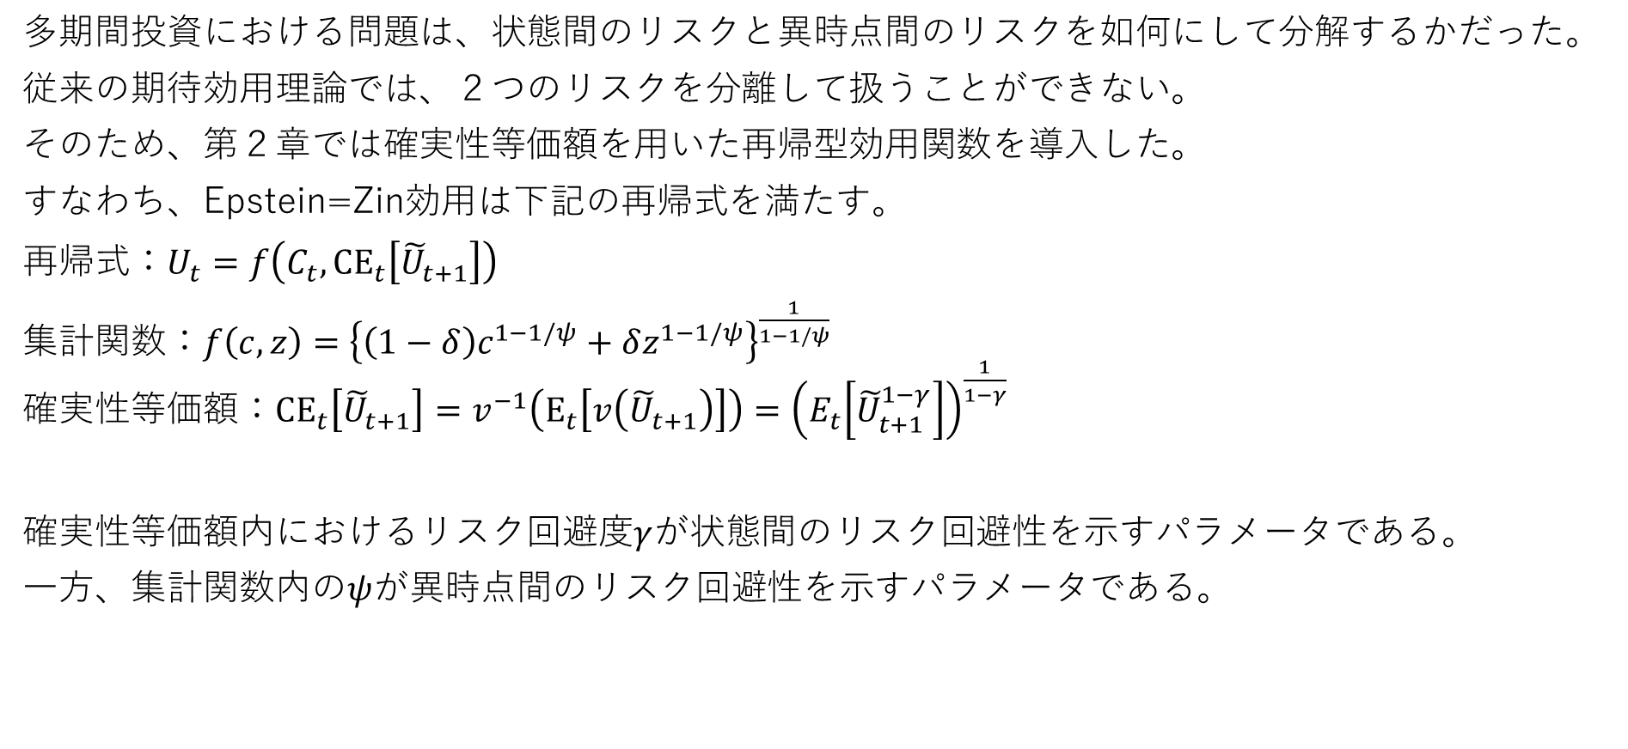
§5.1 Epstein=Zin効用の思い出し
多期間投資における問題は、状態間のリスクと異時点間のリスクを如何にして分解するかだった。
従来の期待効用理論では、２つのリスクを分離して扱うことができない。
そのため、第２章では確実性等価額を用いた再帰型効用関数を導入した。
すなわち、Epstein=Zin効用は下記の再帰式を満たす。
再帰式：$U_{t}=f\left(C_{t}, {CE}_{t}\left[{\tilde{U}}_{t+1}\right]\right)$
集計関数：$f\left(c,z\right)={\left\{\left(1−δ\right)c^{1−1/ψ}+δz^{1−1/ψ}\right\}}^{\frac{1}{1−1/ψ}}$ 確実性等価額：$CE_{t}\left[{\tilde{U}}_{t+1}\right]=v^{−1}\left(E_{t}\left[v\left({\tilde{U}}_{t+1}\right)\right]\right)={\left(E_{t}\left[{\tilde{U}}_{t+1}^{1−γ}\right]\right)}^{\frac{1}{1−γ}}$
確実性等価額内におけるリスク回避度$γ$が状態間のリスク回避性を示すパラメータである。
一方、集計関数内の$ψ$が異時点間のリスク回避性を示すパラメータである。

Slide 51
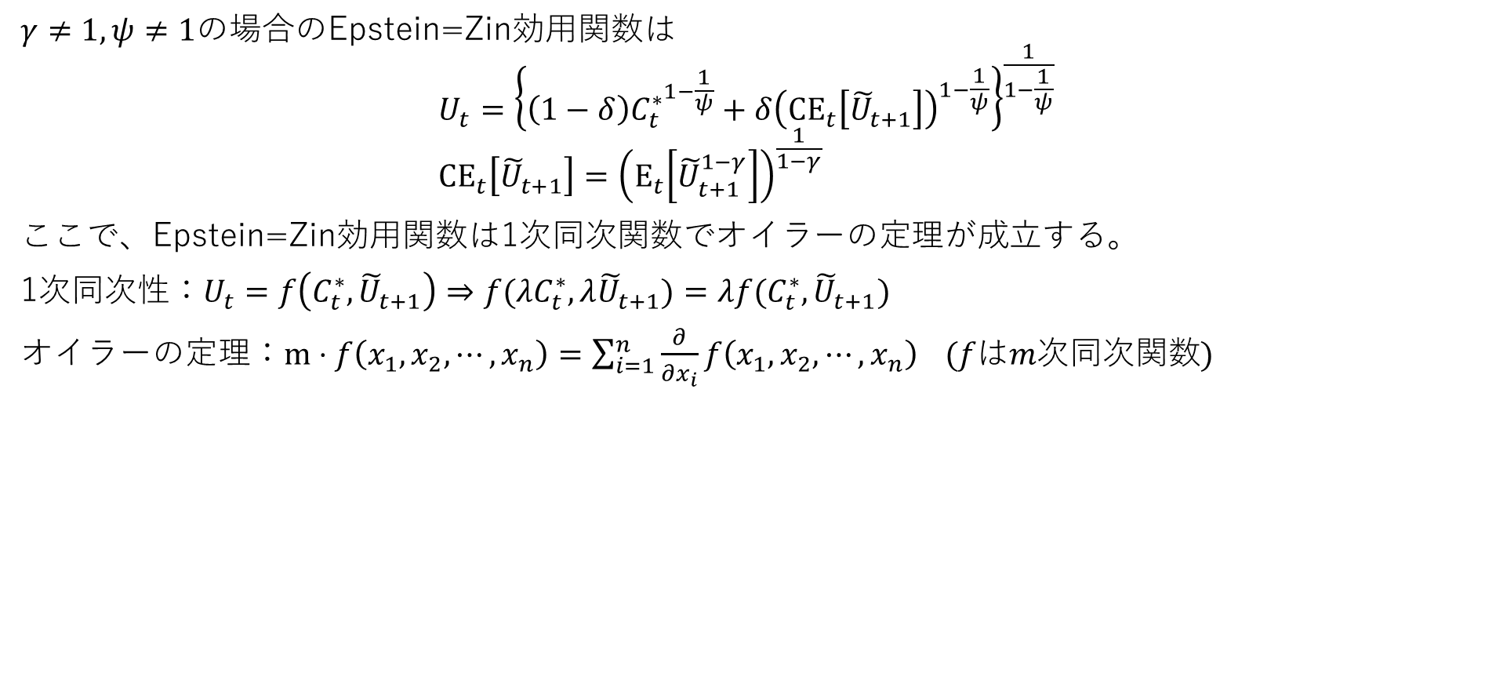
§5.0 Epstein=Zin効用のプライシング・カーネルの導出
$γ≠1, ψ≠1$の場合のEpstein=Zin効用関数は
$$U_{t}={\left\{\left(1−δ\right){C_{t}^{∗}}^{1−\frac{1}{ψ}}+δ{\left(CE_{t}\left[{\tilde{U}}_{t+1}\right]\right)}^{1−\frac{1}{ψ}}\right\}}^{\frac{1}{1−\frac{1}{ψ}}} \\ CE_{t}\left[{\tilde{U}}_{t+1}\right]={\left(E_{t}\left[{\tilde{U}}_{t+1}^{1−γ}\right]\right)}^{\frac{1}{1−γ}}$$
ここで、Epstein=Zin効用関数は1次同次関数でオイラーの定理が成立する。
1次同次性：$U_{t}=f\left(C_{t}^{∗},{\tilde{U}}_{t+1}\right)⇒f(λC_{t}^{∗},λ{\tilde{U}}_{t+1})=λf(C_{t}^{∗},{\tilde{U}}_{t+1})$
オイラーの定理：$m⋅f\left(x_{1},x_{2},⋯,x_{n}\right)=\sum_{i=1}^{n}{\frac{∂}{∂x_{i}}f\left(x_{1},x_{2}, ⋯,x_{n}\right)} (fはm次同次関数)$

